Slide 1
인공지능
CHAPTER 04 다양한 분류 알고리즘
대전대학교 컴퓨터공학과
조교수 박상돈
Notes:
안녕하세요, 여러분. 대전대학교 컴퓨터공학과 박상돈입니다.
오늘은 Chapter 4, "다양한 분류 알고리즘"을 함께 공부해 보겠습니다. 지난 시간까지 우리는 회귀 알고리즘과 모델 규제에 대해 배웠는데요, 이번 장에서는 분류 문제를 다루는 두 가지 핵심 알고리즘을 배우게 됩니다. 바로 로지스틱 회귀와 확률적 경사 하강법입니다. 이름만 들으면 어렵게 느껴질 수 있지만, 하나씩 차근차근 풀어 나가면 충분히 이해할 수 있는 내용이니까 걱정하지 마시고 따라와 주시기 바랍니다.

Slide 2


학습 로드맵
머신러닝편
01~06장
딥러닝만 먼저 배우고 싶다면 01~04장을 읽은 후 07장으로 건너뛰어도 좋습니다.
07~10장
07장을 읽은 후 08장과 09장은
순서대로 읽지 않아도 괜찮습니다. 10장을 읽기 전에 07장과 09장을
읽는 것이 좋습니다.
난이도
START
01
02
나의 첫 머신러닝
데이터 다루기
03
회귀 알고리즘과 모델 규제
딥러닝편
06
05
04
비지도 학습
트리 알고리즘
다양한 분류 알고리즘
딥러닝을 시작합니다
07
GOAL
08
09
10
이미지를 위한 인공 신경망
텍스트를 위한 인공 신경망
언어 모델을 위한 신경망
Notes:
지금 보시는 것은 이 교재의 전체 학습 로드맵입니다. 우리는 1장에서 머신러닝의 기초를 익히고, 2장에서 데이터 다루는 법을 배웠고, 3장에서 회귀 알고리즘을 공부했습니다.
지금 우리가 있는 곳이 바로 4장, "다양한 분류 알고리즘"입니다. 이 4장은 머신러닝 편에서도 중요한 위치에 있는데요, 왜냐하면 여기서 배우는 로지스틱 회귀와 경사 하강법 개념이 나중에 딥러닝을 배울 때 그대로 활용되기 때문입니다. 특히 7장 이후의 딥러닝 편으로 빨리 넘어가고 싶은 분들도 이 4장은 반드시 짚고 가셔야 합니다. 경사 하강법이 바로 신경망 학습의 핵심 원리이거든요.

Slide 3
Contents
CHAPTER 04 다양한 분류 알고리즘
SECTION 4-1 로지스틱 회귀
SECTION 4-2 확률적 경사 하강법
Notes:
이번 장은 크게 두 개의 섹션으로 구성되어 있습니다.
첫 번째, 섹션 4-1에서는 로지스틱 회귀를 배웁니다. 이름에 "회귀"라는 단어가 들어 있지만, 실제로는 분류 알고리즘입니다. 선형 방정식을 이용해서 클래스의 확률을 계산하는 방법을 배우게 됩니다.
두 번째, 섹션 4-2에서는 확률적 경사 하강법을 배웁니다. 데이터가 계속 추가되는 상황에서 모델을 점진적으로 학습시키는 방법입니다. 이 개념은 딥러닝의 핵심이기도 합니다.

Slide 4
CHAPTER 04 다양한 분류 알고리즘
럭키백의 확률을 계산하라!
학습목표
로지스틱 회귀, 확률적 경사 하강법과 같은 분류 알고리즘을 배웁니다.
이진 분류와 다중 분류의 차이를 이해하고 클래스별 확률을 예측합니다.
Notes:
이번 장의 미션은 "럭키백의 확률을 계산하라!"입니다.
럭키백이란, 여러 종류의 생선 중에서 무작위로 하나를 담아 파는 상품인데요, 고객 입장에서는 어떤 생선이 들어 있는지 알 수가 없겠죠. 그래서 우리의 목표는 럭키백에 들어간 생선의 크기, 무게 같은 정보가 주어졌을 때, 그 생선이 어떤 종류인지 확률로 알려주는 것입니다.
학습 목표를 정리하면 두 가지입니다. 첫째, 로지스틱 회귀와 확률적 경사 하강법이라는 분류 알고리즘을 배우는 것. 둘째, 이진 분류와 다중 분류의 차이를 이해하고, 클래스별 확률을 예측하는 것입니다.

Slide 5
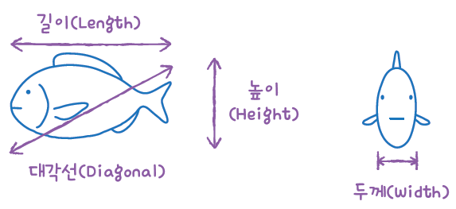
SECTION 4-1 로지스틱 회귀(1)
럭키백의 확률
럭키백에 들어갈 수 있는 생선은 7개
럭키백에 들어간 생선의 크기, 무게 등이 주어졌을 때 7개 생선에 대한 확률을 출력
길이, 높이, 두께 외에도 대각선 길이와 무게도 사용
Notes:
자, 본격적으로 섹션 4-1 로지스틱 회귀를 시작합니다.
먼저 럭키백에 들어갈 수 있는 생선은 총 7종류입니다. 도미, 빙어, 농어 등 여러 종류의 생선이 있을 수 있는 거죠. 우리에게 주어지는 정보는 그 생선의 길이, 높이, 두께, 그리고 대각선 길이와 무게입니다. 이 다섯 가지 특성을 가지고 7개 생선에 대한 확률을 출력하는 것이 목표입니다.
예를 들어, "이 생선이 도미일 확률 70%, 빙어일 확률 5%, 농어일 확률 20%…" 이런 식으로 각 생선에 대한 확률을 출력해 주는 모델을 만들고 싶은 겁니다.

Slide 6
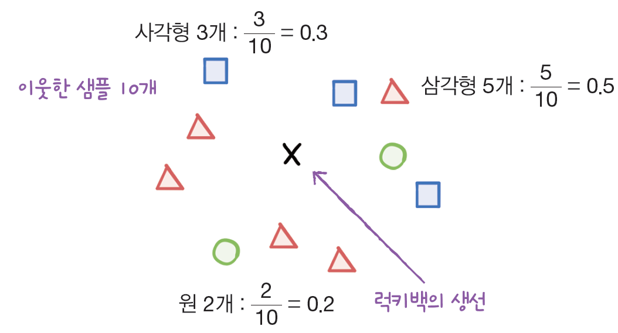
SECTION 4-1 로지스틱 회귀(2)
럭키백의 확률
“k-최근접 이웃은 주변 이웃을 찾아주니까 이웃의 클래스 비율을 확률이라고 출력하면?
샘플 주위에 가장 가까운 이웃 샘플 10개를 표시 - 사각형이 3개, 삼각형이 5개, 원이 2개
이웃한 샘플 X의 클래스를 확률로 삼는다면 샘플 X가 사각형일 확률은 30%, 삼각형일 확률은 50%, 원일 확률은 20%
사이킷런의 k-최근접 이웃 분류기도 이와 동일한 방식으로 클래스 확률을 계산하여 제공
Notes:
그러면 확률을 어떻게 계산할 수 있을까요? 제일 먼저 떠오르는 아이디어는 우리가 이미 배운 k-최근접 이웃 알고리즘을 활용하는 것입니다.
k-최근접 이웃은 주변 이웃을 찾아주잖아요. 그러면 그 이웃들의 클래스 비율을 확률로 쓰면 되지 않을까요? 예를 들어 어떤 샘플 주위에 가장 가까운 이웃 10개를 찾았는데, 사각형이 3개, 삼각형이 5개, 원이 2개라면 — 사각형일 확률은 30%, 삼각형일 확률은 50%, 원일 확률은 20%라고 계산할 수 있겠죠.
사이킷런의 k-최근접 이웃 분류기도 실제로 이와 동일한 방식으로 클래스 확률을 계산해서 제공합니다. 그런데 이 방식에는 한계가 있습니다. 이웃의 개수에 따라 가능한 확률 조합이 매우 제한적이라는 거예요. 이웃이 3개면 확률이 0%, 33%, 67%, 100% 이 네 가지밖에 나올 수 없거든요. 좀 더 세밀한 확률 예측을 위해서는 다른 방법이 필요합니다.

Slide 7
SECTION 4-1 로지스틱 회귀(3)
럭키백의 확률
데이터 준비하기
판다스로 모델 훈련에 사용할 데이터를 만들기
판다스의 read_csv( ) 함수로 CSV 파일을 데이터프레임으로 변환한 다음 head( ) 메서드로 처음 5개 행을 출력 - 소스 https://bit.ly/fish_csv_data
import pandas as pd fish = pd.read_csv('https://bit.ly/fish_csv') fish.head()
Species Weight Length Diagonal Height Width
0 Bream 242.0 25.4 30.0 11.5200 4.0200
1 Bream 290.0 26.3 31.2 12.4800 4.3056
2 Bream 340.0 26.5 31.1 12.3778 4.6961
3 Bream 363.0 29.0 33.5 12.7300 4.4555
4 Bream 430.0 29.0 34.0 12.4440 5.1340
Notes:
이제 실제 코드를 작성하면서 진행해 보겠습니다. 먼저 데이터를 준비해야 합니다.
판다스의 read_csv() 함수를 사용해서 CSV 파일을 데이터프레임으로 불러옵니다. 소스는 https://bit.ly/fish_csv_data입니다. 그런 다음 head() 메서드로 처음 5개 행을 출력해 봅니다.
출력 결과를 보면 Species, Weight, Length, Diagonal, Height, Width 총 6개의 열이 있습니다. Species는 생선의 종류이니까 타깃 데이터가 될 것이고, 나머지 5개 — 무게, 길이, 대각선 길이, 높이, 너비 — 이것들이 입력 특성이 됩니다. 첫 5개 행은 모두 Bream, 즉 도미인 것을 확인할 수 있습니다.

Slide 8
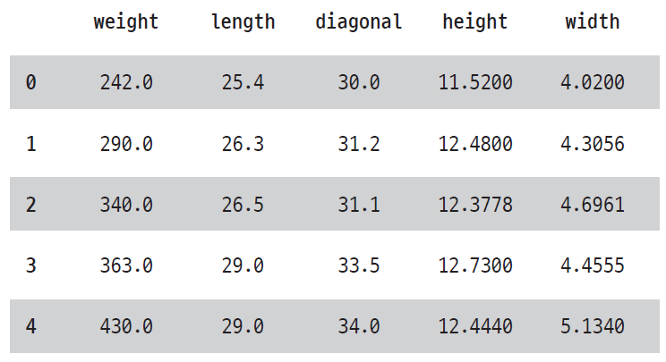
SECTION 4-1 로지스틱 회귀(4)
럭키백의 확률
데이터 준비하기
판다스의 unique( ) 함수를 사용하여, 어떤 종류의 생선이 있는지 Species 열에서 고유한 값을 추출
데이터프레임에서 Species 열을 타깃으로 만들고 나머지 5개 열은 입력 데이터로 사용
데이터프레임에서 여러 열을 선택하면 새로운 데이터프레임이 반환. 이를 fish_input에 저장
fish_input에 5개의 특성이 잘 저장되었는지 처음 5개 행을 출력
print(pd.unique(fish['Species']))
['Bream', 'Roach', 'Whitefish', 'Parkki', 'Perch', 'Pike', 'Smelt']
fish_input = fish[['Weight','Length','Diagonal','Height','Width']]
fish_input.head( )
Notes:
다음으로 판다스의 unique() 함수를 사용해서 Species 열에 어떤 종류의 생선이 있는지 확인합니다. 출력 결과를 보면 Bream, Roach, Whitefish, Parkki, Perch, Pike, Smelt 이렇게 7종류의 생선이 있는 것을 알 수 있습니다.
그 다음, 데이터프레임에서 Species 열을 타깃 데이터로, 나머지 5개 열을 입력 데이터로 분리합니다. 데이터프레임에서 여러 열을 선택하면 새로운 데이터프레임이 반환되는데, 이것을 fish_input에 저장합니다. fish_input.head()를 출력해서 Weight, Length, Diagonal, Height, Width 5개의 특성이 잘 들어갔는지 확인합니다.

Slide 9
SECTION 4-1 로지스틱 회귀(5)
럭키백의 확률
데이터 준비하기
동일한 방식으로 타깃 데이터 준비
데이터를 훈련 세트와 테스트 세트로 나누기
사이킷런의 StandardScaler 클래스를 사용해 훈련 세트와 테스트 세트를 표준화 전처리 - 훈련 세트의 통계 값으로 테스트 세트를 변환해야 한다는 점에 주의
fish_target = fish['Species']
from sklearn.model_selection import train_test_split train_input, test_input, train_target, test_target = train_test_split( fish_input, fish_target, random_state=42)
from sklearn.preprocessing import StandardScaler ss = StandardScaler() ss.fit(train_input) train_scaled = ss.transform(train_input) test_scaled = ss.transform(test_input)
Notes:
동일한 방식으로 타깃 데이터를 준비합니다. fish['Species']를 fish_target에 저장하면 됩니다.
다음으로 train_test_split() 함수를 사용해서 훈련 세트와 테스트 세트로 나눕니다. random_state=42로 지정해서 결과를 재현할 수 있게 합니다.
마지막으로 StandardScaler를 사용해서 표준화 전처리를 합니다. 여기서 중요한 점이 있는데요, 반드시 훈련 세트의 통계 값, 즉 평균과 표준편차로 테스트 세트도 변환해야 한다는 것입니다. 그래서 ss.fit()은 훈련 세트에만 적용하고, ss.transform()은 훈련 세트와 테스트 세트 양쪽에 적용합니다. 이건 2장에서도 강조했던 내용이니까 꼭 기억해 두세요.

Slide 10
SECTION 4-1 로지스틱 회귀(6)
럭키백의 확률
k-최근접 이웃 분류기의 확률 예측
사이킷런의 KNeighborsClassifier 클래스 객체를 만들고 훈련 세트로 모델을 훈련한 다음 훈련 세트와 테스트 세트의 점수를 확인
최근접 이웃 개수인 k를 3으로 지정하여 사용
타깃 데이터를 만들 때 fish[‘Species’]를 사용해 만들었기 때문에 훈련 세트와 테스트 세트의 타깃 데이터에도 7개의 생선 종류가 들어감
다중 분류(multiclass classification): 타깃 데이터에 2개 이상의 클래스가 포함
from sklearn.neighbors import KNeighborsClassifier kn = KNeighborsClassifier(n_neighbors=3) kn.fit(train_scaled, train_target) print(kn.score(train_scaled, train_target)) print(kn.score(test_scaled, test_target))
0.8907563025210085
0.85
Notes:
이제 먼저 k-최근접 이웃 분류기로 확률 예측을 시도해 봅니다.
KNeighborsClassifier를 사용하는데, 이번에는 최근접 이웃의 개수 k를 3으로 지정합니다. 모델을 훈련하고 훈련 세트와 테스트 세트의 점수를 확인하면, 훈련 세트 점수는 약 0.89, 테스트 세트 점수는 0.85가 나옵니다.
여기서 주목할 점은 이것이 다중 분류 문제라는 것입니다. 타깃 데이터에 7개의 생선 종류가 들어 있으니까요. 이처럼 타깃 데이터에 2개 이상의 클래스가 포함된 분류 문제를 다중 분류, 즉 multiclass classification이라고 합니다. 2장에서 했던 도미와 빙어만 구분하는 문제는 이진 분류였죠. 이제 좀 더 복잡한 문제를 다루는 겁니다.

Slide 11
SECTION 4-1 로지스틱 회귀(7)
럭키백의 확률
k-최근접 이웃 분류기의 확률 예측
타깃값을 그대로 사이킷런 모델에 전달하면 순서가 자동으로 알파벳 순으로 매겨져 pd.unique(fish[‘Species’] )로 출력했던 순서와 다르게 됨
KNeighborsClassifier에서 정렬된 타깃값은 classes_ 속성에 저장됨
predict( ) 메서드 사용, 테스트 세트에 있는 처음 5개 샘플의 타깃값을 예측
print(kn.classes_)
['Bream' 'Parkki' 'Perch' 'Pike' 'Roach' 'Smelt' 'Whitefish']
print(kn.predict(test_scaled[:5]))
['Perch' 'Smelt' 'Pike' 'Perch' 'Perch']
Notes:
한 가지 알아둘 것이 있습니다. 타깃값을 사이킷런 모델에 전달하면, 내부적으로 알파벳 순으로 자동 정렬됩니다. 그래서 처음에 pd.unique()로 출력한 순서와는 달라질 수 있어요.
정렬된 타깃값은 classes_ 속성에서 확인할 수 있습니다. 출력해 보면 Bream, Parkki, Perch, Pike, Roach, Smelt, Whitefish 순으로 알파벳 순서대로 정렬되어 있는 것을 볼 수 있습니다.
predict() 메서드를 사용해서 테스트 세트의 처음 5개 샘플에 대한 예측을 출력하면 Perch, Smelt, Pike, Perch, Perch라고 나옵니다. 그런데 이 예측이 얼마나 확신 있는 예측인지 알고 싶잖아요. 그걸 다음에 살펴보겠습니다.

Slide 12
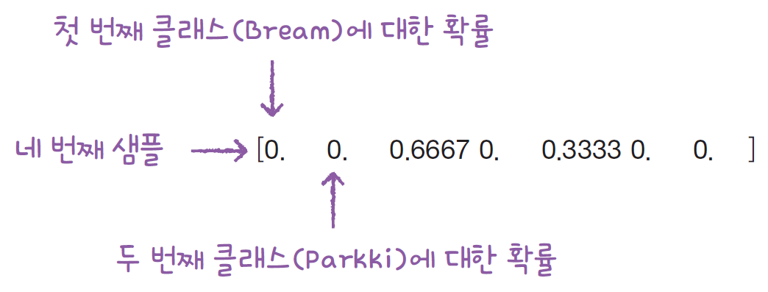
SECTION 4-1 로지스틱 회귀(8)
럭키백의 확률
k-최근접 이웃 분류기의 확률 예측
사이킷런의 분류 모델은 predict_proba( ) 메서드로 클래스별 확률값을 반환
테스트 세트에 있는 처음 5개의 샘플에 대한 확률을 출력
넘파이 round( ) 함수는 기본으로 소수점 첫째 자리에서 반올림을 하는데, decimals 매개변수로 유지할 소수점 아래 자릿수를 지정할 수 있음
predict_proba( ) 메서드의 출력 순서는 앞서 보았던 classes_ 속성과 같음 즉 첫 번째 열이 ‘Bream’에 대한 확률, 두 번째 열이 ‘Parkki’에 대한 확률
[[0. 0. 1. 0. 0. 0. 0. ]
[0. 0. 0. 0. 0. 1. 0. ]
[0. 0. 0. 1. 0. 0. 0. ]
[0. 0. 0.6667 0. 0.3333 0. 0. ]
[0. 0. 0.6667 0. 0.3333 0. 0. ]]
import numpy as np proba = kn.predict_proba(test_scaled[:5]) print(np.round(proba, decimals=4))
소수점 네 번째 자리까지 표기 다섯 번째 자리에서 반올림
Notes:
사이킷런의 분류 모델은 predict_proba() 메서드를 제공합니다. 이 메서드가 클래스별 확률값을 반환해 줍니다.
테스트 세트의 처음 5개 샘플에 대한 확률을 출력해 봅니다. np.round() 함수로 소수점 네 번째 자리까지만 표기합니다.
결과를 보면 첫 번째와 두 번째 샘플은 확률이 1과 0으로 깔끔하게 나옵니다. 하나의 클래스에 100% 확신이 있다는 뜻이죠. 하지만 네 번째 샘플을 보면 Perch가 0.6667, Roach가 0.3333으로 나옵니다. 이것은 이웃 3개 중에서 2개가 Perch이고 1개가 Roach였다는 뜻입니다.
이것이 바로 k-최근접 이웃의 한계입니다. k가 3이면 확률이 0, 1/3, 2/3, 1 이 네 가지밖에 나올 수가 없어요. 이런 제한적인 확률 예측으로는 럭키백 서비스를 운영하기 어렵겠죠. 그래서 더 정교한 확률을 출력할 수 있는 로지스틱 회귀가 필요합니다.

Slide 13
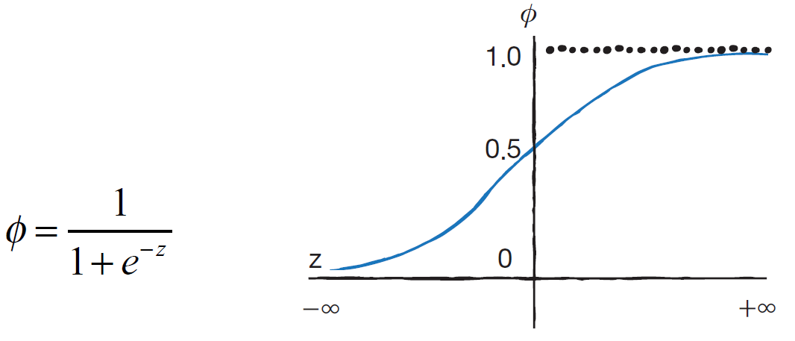
SECTION 4-1 로지스틱 회귀(9)
로지스틱 회귀
로지스틱 회귀(logistic regression)는 이름은 회귀이지만 분류 모델
이 알고리즘은 선형 회귀와 동일하게 선형 방정식을 학습
a, b, c, d, e는 가중치 혹은 계수
특성은 늘어났지만 3장에서 다룬 다중 회귀를 위한 선형 방정식과 같음
z는 어떤 값도 가능하지만 확률이 되려면 0~1(또는 0~100%) 사이 값이 되어야 함
시그모이드 함수(sigmoid function) 또는 로지스틱 함수(logistic function)를 사용하여 z가 아주 큰 음수일 때 0이 되고, z가 아주 큰 양수일 때 1이 되도록 바꿀 수 있음
z = a × (Weight) + b × (Length) + c × (Diagonal) + d × (Height) + e × (Width) + f
시그모이드 함수와 그래프
Notes:
이제 본격적으로 로지스틱 회귀에 대해 알아보겠습니다.
로지스틱 회귀는 이름에 "회귀"가 들어가 있지만, 실제로는 분류 모델입니다. 이 알고리즘은 3장에서 배운 선형 회귀와 동일하게 선형 방정식을 학습합니다. 화면에 보이는 것처럼 z 값을 계산하는 방정식이 있는데요, 특성이 5개이므로 가중치 a, b, c, d, e에 절편 f가 포함된 형태입니다.
그런데 여기서 문제가 있습니다. 이 z 값은 음수부터 양수까지 어떤 값이든 될 수 있는데, 우리가 원하는 것은 0에서 1 사이의 확률 값이잖아요. 그래서 시그모이드 함수를 사용합니다.
시그모이드 함수는 z가 아주 큰 음수일 때는 0에 가까워지고, z가 아주 큰 양수일 때는 1에 가까워지는 S자 형태의 곡선입니다. 이 함수를 통과시키면 어떤 z 값이든 0과 1 사이의 값으로 변환되기 때문에 확률로 해석할 수 있게 됩니다. 이것이 로지스틱 회귀의 핵심 아이디어입니다.

Slide 14
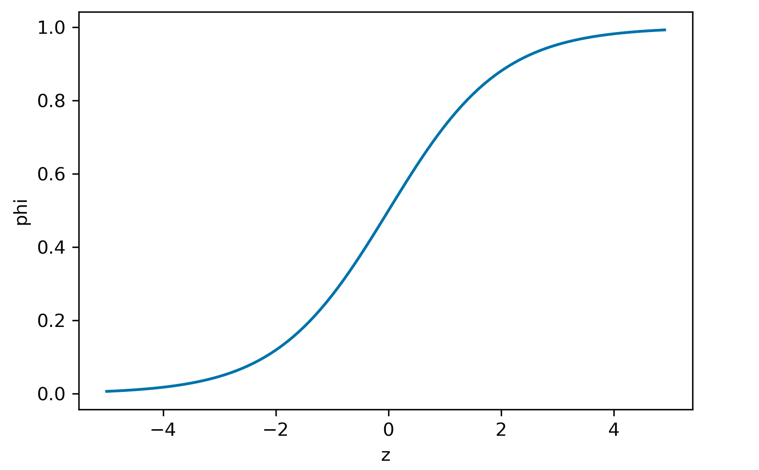
SECTION 4-1 로지스틱 회귀(10)
로지스틱 회귀
넘파이를 사용하여 시그모이드 그래프 작성
먼저 -5와 5 사이에 0.1 간격으로 배열 z를 만들고, 그다음 z 위치마다 시그모이드 함수를 계산
지수 함수 계산은 np.exp( ) 함수를 사용
이진 분류일 경우 시그모이드 함수의 출력이 0.5보다 크면 양성 클래스, 0.5보다 작으면 음성 클래스로 판단
정확히 0.5일 때는 라이브러리마다 다를 수 있지만, 사이킷런은 0.5일 때 음성 클래스로 판단
import numpy as np import matplotlib.pyplot as plt z = np.arange(-5, 5, 0.1) phi = 1 / (1 + np.exp(-z)) plt.plot(z, phi) plt.xlabel('z') plt.ylabel('phi') plt.show()
Notes:
시그모이드 함수를 코드로 직접 그려 보겠습니다.
넘파이의 arange 함수로 -5에서 5까지 0.1 간격의 배열 z를 만들고, 시그모이드 함수 공식 1 / (1 + np.exp(-z))을 적용합니다. 그 결과를 matplotlib으로 그리면 화면에 보이는 S자 형태의 곡선이 나옵니다.
이 그래프에서 중요한 포인트를 짚어 보면, z가 0일 때 시그모이드 값은 정확히 0.5입니다. z가 양수로 커지면 1에 점점 가까워지고, z가 음수로 작아지면 0에 점점 가까워집니다.
이진 분류에서는 이 시그모이드 출력이 0.5보다 크면 양성 클래스, 0.5보다 작으면 음성 클래스로 판단합니다. 사이킷런에서는 정확히 0.5일 때 음성 클래스로 판단한다는 것도 알아두세요.

Slide 15
SECTION 4-1 로지스틱 회귀(11)
로지스틱 회귀
로지스틱 회귀로 이진 분류 수행하기
불리언 인덱싱(Boolean indexing): 넘파이 배열은 True, False 값을 전달하여 행을 선택 가능
다음과 같이 ‘A’에서 ‘E’까지 5개의 원소로 이루어진 배열에서 ‘A’와 ‘C’만 골라내려면 첫 번째와 세 번째 원소만 True이 고 나머지 원소는 모두 False인 배열을 전달
훈련 세트에서 도미(Bream)와 빙어(Smelt)의 행만 골라내기 - 도미와 빙어에 대한 비교 결과를 비트 OR 연산자(|)를 사용해 결합
char_arr = np.array(['A', 'B', 'C', 'D', 'E']) print(char_arr[[True, False, True, False, False]])
['A' 'C']
bream_smelt_indexes = (train_target == 'Bream') | (train_target == 'Smelt') train_bream_smelt = train_scaled[bream_smelt_indexes] target_bream_smelt = train_target[bream_smelt_indexes]
Notes:
로지스틱 회귀로 이진 분류를 실습해 보기 전에 먼저 불리언 인덱싱이라는 넘파이 기법을 소개합니다.
넘파이 배열에 True, False 값으로 이루어진 배열을 전달하면 True에 해당하는 원소만 골라낼 수 있습니다. 예를 들어 A부터 E까지 5개 원소가 있는 배열에서 [True, False, True, False, False]를 전달하면 A와 C만 골라집니다.
이 기법을 활용해서 훈련 세트에서 도미(Bream)와 빙어(Smelt)의 행만 골라냅니다. train_target == 'Bream'과 train_target == 'Smelt'의 비교 결과를 비트 OR 연산자 |로 결합하면 됩니다. 이렇게 두 종류의 생선만 골라내는 이유는, 먼저 간단한 이진 분류부터 해 보기 위해서입니다.

Slide 16
SECTION 4-1 로지스틱 회귀(12)
로지스틱 회귀
로지스틱 회귀로 이진 분류 수행하기
로지스틱 회귀 모델 훈련 - LogisticRegression 클래스는 선형 모델 sklearn.linear_model 패키지 안에 있음
훈련한 모델을 사용해 train_bream_smelt에 있는 처음 5개 샘플을 예측
predict_proba( ) 메서드로 train_bream_smelt에서 처음 5개 샘플의 예측 확률을 출력
from sklearn.linear_model import LogisticRegression lr = LogisticRegression() lr.fit(train_bream_smelt, target_bream_smelt)
print(lr.predict(train_bream_smelt[:5]))
['Bream' 'Smelt' 'Bream' 'Bream' 'Bream']
print(lr.predict_proba(train_bream_smelt[:5]))
[[0.99760007 0.00239993]
[0.02737325 0.97262675]
[0.99486386 0.00513614]
[0.98585047 0.01414953]
[0.99767419 0.00232581]]
첫 번째 열이 음성 클래스(0)에 대한 확률 두 번째 열이 양성 클래스(1)에 대한 확률
Notes:
이제 LogisticRegression 클래스를 임포트해서 이진 분류 모델을 훈련합니다. 이 클래스는 sklearn.linear_model 패키지에 있습니다.
모델을 훈련한 후 predict() 메서드로 처음 5개 샘플을 예측하면 Bream, Smelt, Bream, Bream, Bream이라고 나옵니다.
predict_proba() 메서드로 확률을 출력해 보면 두 개의 열이 나옵니다. 첫 번째 열이 음성 클래스에 대한 확률이고, 두 번째 열이 양성 클래스에 대한 확률입니다. 첫 번째 샘플을 보면 Bream 확률이 0.9976으로 거의 확실하게 도미로 예측하고 있고, 두 번째 샘플은 Smelt 확률이 0.9726으로 높습니다. k-최근접 이웃과 비교해서 훨씬 더 세밀한 확률값이 나오는 것을 볼 수 있죠.

Slide 17
SECTION 4-1 로지스틱 회귀(13)
로지스틱 회귀
로지스틱 회귀로 이진 분류 수행하기
사이킷런은 타깃값을 알파벳순으로 정렬하여 사용
classes_ 속성에서 확인
빙어(Smelt)가 양성 클래스. predict_proba( ) 메서드가 반환한 배열 값을 보면 두 번째 샘플만 양성 클래스인 빙어의 확률이 높고, 나머지는 모두 도미(Bream)로 예측
[노트] 만약 도미(Bream)를 양성 클래스로 사용하려면? 2장에서 했던 것처럼 Bream인 타깃값을 1로 만들고 나머지
타깃값은 0으로 만들어 사용하면 됨
print(lr.classes_)
['Bream' 'Smelt']
Notes:
classes_ 속성을 확인하면 Bream과 Smelt가 알파벳 순으로 정렬되어 있습니다. 따라서 첫 번째 열이 Bream, 두 번째 열이 Smelt입니다.
사이킷런은 알파벳 순으로 정렬하기 때문에 Smelt가 양성 클래스가 됩니다. 앞의 predict_proba() 결과를 다시 보면, 두 번째 샘플만 Smelt 확률이 높고 나머지는 모두 Bream으로 예측한 것을 확인할 수 있습니다.
참고로, 만약 도미를 양성 클래스로 사용하고 싶다면 2장에서 했던 것처럼 Bream인 타깃값을 1로, 나머지를 0으로 직접 만들어 사용하면 됩니다.

Slide 18
SECTION 4-1 로지스틱 회귀(14)
로지스틱 회귀
로지스틱 회귀로 이진 분류 수행하기
로지스틱 회귀가 학습한 계수 확인
decision_function ( ) 메서드로 train_bream_smelt의 처음 5개 샘플의 z값 출력
파이썬의 사이파이(scipy) 라이브러리 시그모이드 함수 expit ( )으로 decisions 배열의 값을 확률로 변환
print(lr.coef_, lr.intercept_)
[[-0.40451732 -0.57582787 -0.66248158 -1.01329614 -0.73123131]] [-2.16172774]
z = -0.405 × (Weight) - 0.576 × (Length) - 0.662 × (Diagonal) - 1.013 × (Height) - 0.731 × (Width) - 2.161
decisions = lr.decision_function(train_bream_smelt[:5]) print(decisions)
[-6.02991358 3.57043428 -5.26630496 -4.24382314 -6.06135688]
from scipy.special import expit print(expit(decisions))
[0.00239993 0.97262675 0.00513614 0.01414953 0.00232581]
Notes:
로지스틱 회귀가 학습한 계수를 확인해 보겠습니다.
lr.coef_와 lr.intercept_를 출력하면 선형 방정식의 가중치와 절편을 볼 수 있습니다. 이 계수들을 이용해서 z 값을 직접 계산할 수 있는 거죠.
decision_function() 메서드를 사용하면 시그모이드 함수에 전달되기 전의 z 값을 얻을 수 있습니다. 처음 5개 샘플의 z 값을 출력하면 음수와 양수 값이 섞여 있는 것을 볼 수 있습니다.
그리고 사이파이 라이브러리의 expit() 함수, 이것이 바로 시그모이드 함수인데요, 이 함수에 z 값을 전달하면 predict_proba()의 결과와 정확히 동일한 확률이 나옵니다. 이것으로 로지스틱 회귀의 내부 동작 원리를 직접 확인한 셈입니다.

Slide 19
SECTION 4-1 로지스틱 회귀(15)
로지스틱 회귀
로지스틱 회귀로 다중 분류 수행하기
LogisticRegression 클래스를 사용해 7개의 생선을 분류해 보면서 이진 분류와 차이점 학습
LogisticRegression 클래스는 기본적으로 반복적인 알고리즘을 사용
max_iter 매개변수에서 반복 횟수를 지정하며 기본값은 100
여기에 준비한 데이터셋을 사용해 모델을 훈련하면 반복 횟수가 부족하다는 경고가 발생
충분하게 훈련시키기 위해 반복 횟수를 1,000으로 증가시킴
LogisticRegression은 기본적으로 릿지 회귀와 같이 계수의 제곱을 규제
이런 규제를 L2 규제라고 함
릿지 회귀에서는 alpha 매개변수로 규제의 양을 조절. alpha가 커지면 규제도 커짐
LogisticRegression에서 규제를 제어하는 매개변수는 C. C는 alpha와 반대로 작을수록 규제가 커짐 C의 기본값은 1
규제를 조금 완화하기 위해 20으로 증가시킴
Notes:
이제 이진 분류에서 다중 분류로 확장해 보겠습니다. 7개 생선 전체를 분류하는 것이죠.
LogisticRegression 클래스를 그대로 사용하면 되는데, 몇 가지 매개변수 설정이 필요합니다. 먼저 max_iter 매개변수입니다. 로지스틱 회귀는 반복적인 최적화 알고리즘을 사용하는데, 기본값이 100이면 반복 횟수가 부족하다는 경고가 발생할 수 있습니다. 그래서 1000으로 올려 줍니다.
그리고 규제와 관련된 매개변수 C가 있습니다. 로지스틱 회귀는 기본적으로 릿지 회귀처럼 L2 규제를 적용합니다. 릿지의 alpha와 반대로, C는 값이 작을수록 규제가 강해집니다. 기본값은 1인데, 규제를 좀 완화하기 위해 20으로 설정합니다.

Slide 20
SECTION 4-1 로지스틱 회귀(16)
로지스틱 회귀
로지스틱 회귀로 다중 분류 수행하기
LogisticRegression 클래스로 다중 분류 모델을 훈련하는 코드
테스트 세트의 처음 5개 샘플에 대한 예측을 출력
테스트 세트의 처음 5개 샘플에 대한 예측 확률을 출력(소수점 네 번째 자리에서 반올림)
lr = LogisticRegression(C=20, max_iter=1000) lr.fit(train_scaled, train_target) print(lr.score(train_scaled, train_target)) print(lr.score(test_scaled, test_target))
0.9327731092436975
0.925
print(lr.predict(test_scaled[:5]))
['Perch' 'Smelt' 'Pike' 'Roach' 'Perch']
proba = lr.predict_proba(test_scaled[:5]) print(np.round(proba, decimals=3))
[[0. 0.014 0.842 0. 0.135 0.007 0.003]
[0. 0.003 0.044 0. 0.007 0.946 0. ]
[0. 0. 0.034 0.934 0.015 0.016 0. ]
[0.011 0.034 0.305 0.006 0.567 0. 0.076]
[0. 0. 0.904 0.002 0.089 0.002 0.001]]
Notes:
C=20, max_iter=1000으로 설정하고 모델을 훈련합니다.
훈련 세트 점수는 약 0.933, 테스트 세트 점수는 0.925입니다. 상당히 좋은 성능이네요.
테스트 세트의 처음 5개 샘플 예측 결과는 Perch, Smelt, Pike, Roach, Perch입니다. predict_proba()로 확률을 출력해 보면 7개 열이 나옵니다. 클래스가 7개이니까요. 첫 번째 샘플은 Perch 확률이 0.842로 가장 높고, 두 번째 샘플은 Smelt 확률이 0.946으로 매우 높습니다.
네 번째 샘플이 흥미로운데, Perch가 0.305이고 Roach가 0.567입니다. 그래서 Roach로 예측하지만 확신도가 그렇게 높지는 않은 경우입니다. 이렇게 세밀한 확률 정보를 제공할 수 있다는 것이 로지스틱 회귀의 장점입니다.

Slide 21
SECTION 4-1 로지스틱 회귀(17)
로지스틱 회귀
로지스틱 회귀로 다중 분류 수행하기
이진 분류는 샘플마다 2개의 확률을 출력하고 다중 분류는 샘플마다 클래스 개수만큼 확률을 출력 - 여기에서는 7개
이 중에서 가장 높은 확률이 예측 클래스가 됨
다중 분류일 경우 선형 방정식 확인을 위해, coef_와 intercept_의 크기를 출력
5개의 특성을 사용하므로 coef_ 배열의 열은 5개, 행이 7, intercept_도 7개
다중 분류는 클래스마다 z 값을 하나씩 계산하고 가장 높은 z 값을 출력하는 클래스가 예측 클래스가 됨
이진 분류에서는 시그모이드 함수를 사용해 z를 0과 1 사이의 값으로 변환 - 다중 분류는 이와 달리 소프트맥스(softmax) 함수를 사용하여 7개의 z 값을 확률로 변환
print(lr.coef_.shape, lr.intercept_.shape)
(7, 5) (7,)
소프트맥스 함수?
시그모이드 함수는 하나의 선형 방정식의 출력값을 0~1 사이로 압축
이와 달리 소프트맥스 함수는 여러 개의 선형 방정식의 출력값을 0~1 사이로 압축하고 전체 합이 1이 되도록 함
이를 위해 지수 함수를 사용하기 때문에 정규화된 지수 함수라고도 부름
여기서 잠깐
Notes:
다중 분류에서 중요한 개념이 나옵니다. coef_와 intercept_의 크기를 출력해 보면, coef_는 (7, 5) 형태이고 intercept_는 7개입니다.
이것이 의미하는 바는, 다중 분류에서는 클래스마다 z 값을 하나씩, 총 7개의 z 값을 계산한다는 것입니다. 그리고 가장 높은 z 값을 출력하는 클래스가 예측 클래스가 됩니다.
그런데 이진 분류에서는 시그모이드 함수로 z를 확률로 변환했잖아요. 다중 분류에서는 소프트맥스 함수를 사용합니다. 소프트맥스 함수는 여러 개의 z 값을 0에서 1 사이로 압축하고, 전체 합이 반드시 1이 되도록 만들어 줍니다. 지수 함수를 사용하기 때문에 "정규화된 지수 함수"라고도 부릅니다.

Slide 22
SECTION 4-1 로지스틱 회귀(18)
로지스틱 회귀
로지스틱 회귀로 다중 분류 수행하기
소프트맥스 함수 계산
e^{z1}~e^{z7}을 각각 e_sum으로 나눔
e_sum = ez1 + ez2 + ez3 + ez4 + ez5 + ez6 + ez7
e^{z1}
e_sum
e^{z2}
e_sum
s7 =
e^{z7}
e_sum
s1 = ,
s2 = , … ,
Notes:
소프트맥스 함수의 계산 과정을 구체적으로 살펴보겠습니다.
먼저 7개의 z 값 각각에 지수 함수를 적용해서 e^z1부터 e^z7까지를 구합니다. 그런 다음 이 7개 지수 값을 모두 더해서 e_sum을 만듭니다.
마지막으로 각 지수 값을 e_sum으로 나누면 됩니다. s1은 e^z1 나누기 e_sum, s2는 e^z2 나누기 e_sum, 이런 식으로요. 이렇게 하면 s1부터 s7의 합이 자연스럽게 1이 됩니다. 왜냐하면 분자를 전부 더하면 분모와 같아지니까요. 그래서 각 s 값을 해당 클래스의 확률로 해석할 수 있는 겁니다.

Slide 23
SECTION 4-1 로지스틱 회귀(19)
로지스틱 회귀
로지스틱 회귀로 다중 분류 수행하기
decision_function ( ) 메서드로 z1~z7까지의 값을 구한 다음 소프트맥스 함수를 사용해 확률로 변환
테스트 세트의 처음 5개 샘플에 대한 z1~z7값 계산
decision = lr.decision_function(test_scaled[:5]) print(np.round(decision, decimals=2))
[[ -6.51 1.04 5.17 -2.76 3.34 0.35 -0.63]
[-10.88 1.94 4.78 -2.42 2.99 7.84 -4.25]
[ -4.34 -6.24 3.17 6.48 2.36 2.43 -3.87]
[ -0.69 0.45 2.64 -1.21 3.26 -5.7 1.26]
[ -6.4 -1.99 5.82 -0.13 3.5 -0.09 -0.7 ]]
Notes:
decision_function() 메서드로 실제 z 값을 확인해 봅니다.
테스트 세트의 처음 5개 샘플에 대해 z1부터 z7까지의 값을 출력합니다. 각 행이 하나의 샘플이고, 7개의 열이 7개 클래스에 대한 z 값입니다.
첫 번째 샘플을 보면 세 번째 값, 즉 Perch에 해당하는 값이 5.17로 가장 큽니다. 따라서 이 샘플은 Perch로 예측됩니다. 두 번째 샘플은 여섯 번째 값, Smelt에 해당하는 값이 7.84로 가장 크죠. 이 z 값들을 소프트맥스 함수에 통과시키면 우리가 앞에서 본 확률 값이 나오는 겁니다.

Slide 24
SECTION 4-1 로지스틱 회귀(20)
로지스틱 회귀
로지스틱 회귀로 다중 분류 수행하기
앞서 구한 decision 배열을 softmax( ) 함수에 전달
softmax( )의 axis 매개변수는 소프트맥스를 계산할 축을 지정(여기에서는 axis=1로 지정하여 각 행, 즉 각 샘플에 대해 소프트맥스를 계산)
만약 axis 매개변수를 지정하지 않으면 배열 전체에 대해 소프트맥스를 계산
from scipy.special import softmax proba = softmax(decision, axis=1) print(np.round(proba, decimals=3))
[[0. 0.014 0.842 0. 0.135 0.007 0.003]
[0. 0.003 0.044 0. 0.007 0.946 0. ]
[0. 0. 0.034 0.934 0.015 0.016 0. ]
[0.011 0.034 0.305 0.006 0.567 0. 0.076]
[0. 0. 0.904 0.002 0.089 0.002 0.001]]
Notes:
사이파이의 softmax() 함수를 사용해서 실제로 z 값을 확률로 변환해 보겠습니다.
여기서 axis=1을 지정하는 것이 중요합니다. 이렇게 하면 각 행, 즉 각 샘플에 대해 개별적으로 소프트맥스를 계산합니다. 만약 axis를 지정하지 않으면 배열 전체에 대해 소프트맥스를 계산하게 되어 원하는 결과가 나오지 않습니다.
출력 결과를 보면 앞에서 predict_proba()로 얻은 값과 정확히 일치합니다. 이것으로 로지스틱 회귀의 다중 분류에서 소프트맥스 함수가 어떻게 작동하는지 직접 확인한 셈입니다.

Slide 25
SECTION 4-1 로지스틱 회귀(21)
로지스틱 회귀로 확률 예측(문제해결 과정)
문제
럭키백에 담긴 생선이 어떤 생선인지 확률을 예측하고 예측의 근거가 되는 확률을 출력
해결
가장 대표적인 분류 알고리즘 중 하나인 로지스틱 회귀를 사용
로지스틱 회귀는 회귀 모델이 아닌 분류 모델로 선형 회귀처럼 선형 방정식을 사용
하지만 선형 회귀처럼 계산한 값을 그대로 출력하는 것이 아니라 로지스틱 회귀는 이 값을 0~1 사이로 압축(이 값은 마치 0~100% 사이의 확률)
로지스틱 회귀는 이진 분류에서는 하나의 선형 방정식을 훈련. 이 방정식의 출력값을 시그모이드 함수에 통과시켜 0~1 사이의 값을 생성하고, 이 값이 양성 클래스에 대한 확률(음성 클래스의 확률은 1에서 양성 클래스의 확률을 빼면 됨)
다중 분류일 경우에는 클래스 개수만큼 방정식을 훈련하고, 각 방정식의 출력값을 소프트맥스 함수를 통과시켜 전체 클래스에 대한 합이 항상 1이 되도록 만듦 - 이 값은 각 클래스에 대한 확률로 이해할 수 있음
Notes:
로지스틱 회귀를 이용한 확률 예측의 전체 과정을 정리해 보겠습니다.
문제는 럭키백에 담긴 생선이 어떤 생선인지 확률로 예측하는 것이었습니다.
해결 방법으로 로지스틱 회귀를 사용했는데, 핵심을 정리하면 이렇습니다. 로지스틱 회귀는 선형 방정식을 학습하지만, 그 출력을 그대로 사용하지 않고 시그모이드 또는 소프트맥스 함수를 통과시켜 0에서 1 사이의 확률 값으로 변환합니다.
이진 분류에서는 하나의 선형 방정식을 훈련하고 시그모이드 함수를 사용합니다. 다중 분류에서는 클래스 개수만큼 방정식을 훈련하고 소프트맥스 함수를 사용해서 전체 합이 1이 되도록 만듭니다. 이 구조가 나중에 딥러닝에서도 그대로 사용되니 꼭 기억해 주세요.

Slide 26
SECTION 4-1 마무리(1)
키워드로 끝나는 핵심 포인트
로지스틱 회귀는 선형 방정식을 사용한 분류 알고리즘
선형 회귀와 달리 시그모이드 함수나 소프트맥스 함수를 사용하여 클래스 확률을 출력
다중 분류는 타깃 클래스가 2개 이상인 분류 문제
로지스틱 회귀는 다중 분류를 위해 소프트맥스 함수를 사용하여 클래스를 예측
시그모이드 함수는 선형 방정식의 출력을 0과 1 사이의 값으로 압축하며 이진 분류를 위해 사용
소프트맥스 함수는 다중 분류에서 여러 선형 방정식의 출력 결과를 정규화하여 합이 1이 되도록 함
Notes:
섹션 4-1의 핵심 포인트를 키워드 중심으로 정리합니다.
첫째, 로지스틱 회귀는 선형 방정식을 사용한 분류 알고리즘입니다. 이름에 회귀가 있지만 분류 모델입니다.
둘째, 다중 분류는 타깃 클래스가 2개 이상인 문제입니다.
셋째, 시그모이드 함수는 하나의 선형 방정식 출력을 0과 1 사이로 압축하며, 이진 분류에 사용됩니다.
넷째, 소프트맥스 함수는 여러 선형 방정식의 출력을 정규화해서 합이 1이 되게 만들며, 다중 분류에 사용됩니다.
이 네 가지가 이번 섹션에서 가장 중요한 내용입니다.

Slide 27
SECTION 4-1 마무리(2)
핵심 패키지와 함수
scikit-learn
LogisticRegression: 선형 분류 알고리즘인 로지스틱 회귀를 위한 클래스
predict_proba( ) 메서드: 예측 확률을 반환
decision_function( ): 모델이 학습한 선형 방정식의 출력을 반환
Notes:
사이킷런의 핵심 패키지와 함수를 정리합니다.
LogisticRegression은 로지스틱 회귀를 위한 클래스입니다. 선형 분류 알고리즘이죠.
predict_proba() 메서드는 예측 확률을 반환합니다. 이진 분류면 2열, 다중 분류면 클래스 개수만큼의 열을 반환합니다.
decision_function() 메서드는 모델이 학습한 선형 방정식의 원래 출력, 즉 z 값을 반환합니다. 이 값에 시그모이드나 소프트맥스를 적용하면 확률이 됩니다.
이 함수들의 이름과 역할을 잘 구분해 두세요.

Slide 28
SECTION 4-1 확인 문제
2개보다 많은 클래스가 있는 분류 문제를 무엇이라 부르나?
① 이진 분류 ② 다중 분류 ③ 단변량 회귀 ④ 다변량 회귀
로지스틱 회귀가 이진 분류에서 확률을 출력하기 위해 사용하는 함수는 무엇인가?
① 시그모이드 함수 ② 소프트맥스 함수 ③ 로그 함수 ④ 지수 함수
Notes:
확인 문제를 풀어 봅시다.
첫 번째 문제, "2개보다 많은 클래스가 있는 분류 문제를 무엇이라 부르나?" — 정답은 ② 다중 분류입니다. 이진 분류는 클래스가 2개일 때, 다중 분류는 3개 이상일 때를 말합니다.
두 번째 문제, "로지스틱 회귀가 이진 분류에서 확률을 출력하기 위해 사용하는 함수는?" — 정답은 ① 시그모이드 함수입니다. 다중 분류에서는 소프트맥스 함수를 사용하고, 이진 분류에서는 시그모이드 함수를 사용한다는 점을 구분하세요.

Slide 29
SECTION 4-1 확인 문제
decision_function( ) 메서드의 출력이 0일 때 시그모이드 함수의 값은?
① 0 ② 0.25 ③ 0.5 ④ 1
다음 중 LogisticRegression 클래스의 설명으로 올바른 것은 무엇인가요?
① 회귀 문제에 사용하는 모델입니다.
② 매개변수 C의 값을 증가시키면 규제가 강해집니다.
③ decision_function( ) 메서드는 클래스별 확률을 반환합니다.
④ 이진 분류와 다중 분류를 수행할 수 있습니다.
Notes:
세 번째 문제, "decision_function() 메서드의 출력이 0일 때 시그모이드 함수의 값은?" — 정답은 ③ 0.5입니다. 시그모이드 함수의 공식 1/(1+e^0)을 계산하면 1/(1+1) = 0.5가 됩니다. 앞에서 그래프로도 확인했죠.
네 번째 문제, "다음 중 LogisticRegression 클래스의 설명으로 올바른 것은?" — 정답은 ④ "이진 분류와 다중 분류를 수행할 수 있습니다"입니다. ①은 틀립니다. 회귀가 아니라 분류 모델이에요. ②도 틀립니다. C 값을 증가시키면 규제가 약해집니다. ③도 틀립니다. decision_function()은 z 값을 반환하고, 확률을 반환하는 것은 predict_proba()입니다.

Slide 30
SECTION 4-2 확률적 경사 하강법(1)
매주 7개의 생선 중에서 일부를 무작위로 골라 머신러닝 모델을 학습할 수 있게 훈련 데이터를 제공
새로운 문제
수산물을 공급하겠다는 곳이 너무 많아 샘플을 골라내는 일이 너무 어려움
추가되는 수산물은 아직 샘플을 가지고 있지도 않음
새로운 생선이 도착하는 대로 가능한 즉시 훈련 데이터를 제공해야 함
어느 생선이 먼저 올지도, 모든 생선이 도착할 때까지 기다릴 수도 없음
Notes:
자, 이제 섹션 4-2 확률적 경사 하강법으로 넘어갑니다. 이 부분은 이번 장에서 가장 중요한 섹션이라고 해도 과언이 아닙니다. 왜냐하면 확률적 경사 하강법은 앞으로 배울 딥러닝의 핵심 학습 원리이기 때문입니다.
자, 새로운 상황을 한번 상상해 보세요. 여러분이 수산 시장에서 럭키백 사업을 하고 있는데, 매주 7개의 생선 중에서 일부를 무작위로 골라 머신러닝 모델을 학습할 수 있게 훈련 데이터를 제공받는 상황입니다.
그런데 문제가 생겼습니다. 수산물을 공급하겠다는 곳이 너무 많아져서, 어떤 샘플을 골라 써야 할지 정하는 것 자체가 어려워진 거예요. 게다가 아직 도착하지도 않은 새로운 수산물도 있습니다. 가장 큰 문제는 새로운 생선이 도착하는 대로 가능한 즉시 훈련 데이터에 반영해야 한다는 겁니다. 어느 생선이 먼저 올지도 모르고, 모든 생선이 다 도착할 때까지 느긋하게 기다릴 수도 없는 상황이죠.
이런 상황은 사실 현실 세계에서 매우 흔합니다. 예를 들어 여러분이 유튜브를 운영한다고 생각해 보세요. 매일 수백만 개의 새로운 영상이 올라오는데, 그때마다 추천 모델을 처음부터 다시 훈련할 수는 없겠죠. 혹은 카드 회사에서 사기 거래를 탐지하는 모델을 운영한다고 합시다. 새로운 유형의 사기 패턴이 나타날 때마다 모델을 처음부터 다시 만들 수는 없습니다. 실시간으로 데이터가 추가되는 환경에서 모델을 효율적으로 학습시킬 방법이 필요한 거죠. 바로 이 문제를 해결하는 것이 확률적 경사 하강법입니다.

Slide 31
SECTION 4-2 확률적 경사 하강법(2)
점진적인 학습
이전에 훈련한 모델을 버리고 다시 새로운 모델을 훈련하는 방식
기존의 훈련 데이터에 새로운 데이터를 추가하여 모델을 매일매일 다시 훈련
시간이 지날수록 데이터가 늘어나, 모델을 훈련하기 위해 서버를 늘려야 함
새로운 데이터를 추가할 때 이전 데이터를 버림으로써 훈련 데이터 크기를 일정하게 유지
데이터를 버릴 때 다른 데이터에 없는 중요한 생선 데이터가 포함되어 있다면 정확한 예측이 불가
점진적 학습 또는 온라인 학습
대표적인 점진적 학습 알고리즘은 확률적 경사 하강법(Stochastic Gradient Descent)
사이킷런에서도 확률적 경사 하강법을 위한 클래스를 제공
Notes:
이 문제를 해결하는 방법으로 몇 가지를 생각해 볼 수 있습니다. 하나씩 따져 봅시다.
첫 번째 방법은 가장 단순한 접근입니다. 새 데이터가 올 때마다 이전에 훈련한 모델을 완전히 버리고, 기존 훈련 데이터에 새로운 데이터를 추가한 다음 처음부터 모델을 다시 훈련하는 것입니다. 이론적으로는 가능하지만 현실적으로 큰 문제가 있어요. 시간이 지날수록 데이터가 계속 쌓이잖아요. 처음에는 100개, 나중에는 10만 개, 100만 개… 이렇게 데이터가 늘어나면 모델을 훈련하는 데 걸리는 시간과 필요한 서버 자원이 계속 증가합니다. 매번 전체 데이터로 다시 훈련하는 건 결국 지속 불가능한 방법입니다.
두 번째 방법은 데이터 크기를 일정하게 유지하기 위해 오래된 데이터를 버리는 것입니다. 예를 들어 항상 최근 1만 개의 데이터만 유지하는 거죠. 그런데 이것도 위험합니다. 만약 버린 데이터 안에 특정 생선, 예를 들어 강꼬치고기(Pike)에 대한 데이터가 유일하게 포함되어 있었다면 어떻게 될까요? 그 데이터를 버리는 순간 모델은 강꼬치고기를 예측할 능력을 잃게 됩니다.
그래서 필요한 것이 세 번째 방법, 점진적 학습입니다. 영어로는 incremental learning 또는 online learning이라고 합니다. 핵심 아이디어는 기존에 훈련된 모델을 그대로 유지하면서, 새로운 데이터가 들어올 때마다 그 데이터로 모델을 조금씩 업데이트하는 것입니다. 이전 데이터를 다시 볼 필요 없이, 새 데이터만으로 모델을 개선할 수 있으니까 매우 효율적이죠.
이 점진적 학습의 대표적인 알고리즘이 바로 확률적 경사 하강법, 영어로 Stochastic Gradient Descent, 줄여서 SGD라고 합니다. 사이킷런에서도 이를 위한 전용 클래스를 제공하고 있습니다.

Slide 32
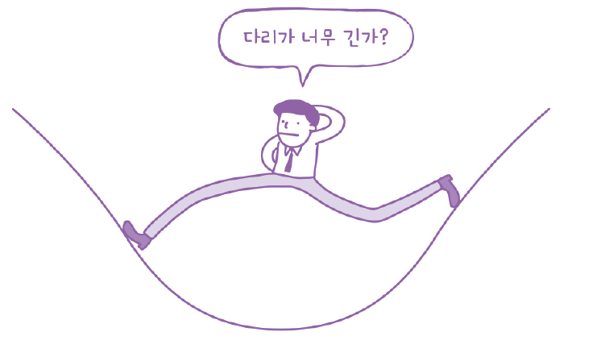
SECTION 4-2 확률적 경사 하강법(3)
점진적인 학습
확률적 경사 하강법
확률적 경사 하강법에서 확률적이란 말은 ‘무작위하게’ 혹은 ‘랜덤하게’의 기술적인 표현
‘경사’는 기울기를 뜻함
하강법’은 ‘내려가는 방법’, 즉, 경사 하강법은 경사를 따라 내려가는 방법
가장 빠른 길은 경사가 가장 가파른 길
한번에 걸음이 너무 크면 경사를 따라 내려가지 못하고 오히려 올라갈 수도 있음
전체 샘플을 사용하지 않고 훈련 세트에서 랜덤하게 하나의 샘플을 고르는 것이 확률적 경사 하강법
Notes:
확률적 경사 하강법이라는 이름이 상당히 길고 어렵게 느껴지죠? 하나씩 풀어서 이해해 봅시다.
먼저 "확률적"이라는 말은 "무작위하게" 또는 "랜덤하게"라는 뜻의 기술적인 표현입니다. 수학이나 통계학에서 stochastic이라는 단어를 쓰는데, 그냥 random이라고 이해하시면 됩니다.
다음으로 "경사"는 기울기를 뜻합니다. 수학적으로는 함수의 미분값, 즉 그래디언트(gradient)를 의미합니다. 어떤 함수가 특정 지점에서 얼마나 가파르게 변하는지를 나타내는 거죠.
마지막으로 "하강법"은 말 그대로 내려가는 방법입니다. 합쳐서 해석하면, "랜덤하게 기울기를 따라 내려가는 방법"이라는 뜻이 됩니다.
비유를 하나 들어 볼게요. 여러분이 아주 짙은 안개가 낀 산꼭대기에 있다고 상상해 보세요. 앞이 잘 보이지 않는 상황에서 가장 빠르게 산 아래로 내려가고 싶습니다. 어떻게 하면 될까요? 발밑의 경사를 느끼고, 가장 가파르게 내려가는 방향으로 한 발씩 내딛으면 됩니다. 이것이 경사 하강법의 기본 아이디어입니다.
그런데 여기서 주의할 점이 있습니다. 한 번에 걸음이 너무 크면 어떻게 될까요? 경사를 따라 내려가는 것이 아니라 오히려 반대쪽으로 튕겨 올라갈 수도 있습니다. 이것은 나중에 학습률(learning rate)이라는 개념과 연결되는데, 너무 큰 학습률은 모델이 최적값을 지나쳐 버리게 만듭니다. 반대로 너무 작으면 내려가는 속도가 너무 느려지겠죠.
그리고 "확률적"이라는 단어가 붙은 이유가 중요합니다. 전체 훈련 데이터를 다 사용해서 경사를 계산하는 것이 아니라, 훈련 세트에서 랜덤하게 딱 하나의 샘플만 골라서 그 샘플에 대한 경사를 계산하고 모델을 업데이트하는 것, 이것이 바로 "확률적" 경사 하강법인 이유입니다. 하나의 샘플만 쓰니까 빠르고, 새 데이터가 오면 바로 학습할 수 있는 거죠.

Slide 33
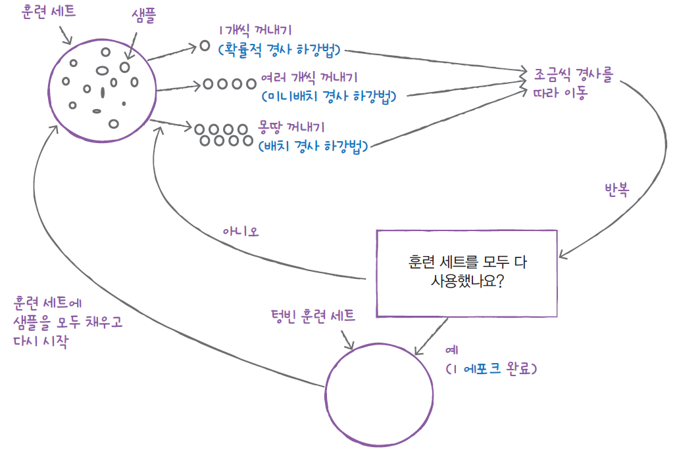
SECTION 4-2 확률적 경사 하강법(4)
점진적인 학습
확률적 경사 하강법
에포크(epoch): 확률적 경사 하강법에서 훈련 세트를 한 번 모두 사용하는 과정
일반적으로 경사 하강법은 수십, 수백 번 이상 에포크를 수행
미니배치 경사 하강법(minibatch gradient descent): 여러 개의 샘플을 사용해 경사 하강법을 수행하는 방식
배치 경사 하강법(batch gradient descent): 극단적으로 한 번 경사로를 따라 이동하기 위해 전체 샘플을 사용
Notes:
자, 이제 몇 가지 관련 용어를 정리해야 합니다. 앞으로 계속 사용할 중요한 용어들이니까 확실히 알아 두세요.
첫 번째로 에포크(epoch)입니다. 에포크란 확률적 경사 하강법에서 훈련 세트를 한 번 모두 사용하는 과정을 말합니다. 예를 들어 훈련 세트에 100개의 샘플이 있다면, 이 100개를 한 번씩 다 사용하면 1 에포크가 완료된 것입니다. 일반적으로 경사 하강법은 수십에서 수백 번 이상 에포크를 반복해야 좋은 성능을 낼 수 있습니다. 즉, 훈련 데이터를 수십 번, 수백 번 반복해서 학습하는 거죠.
두 번째로, 경사 하강법의 세 가지 변형을 알아봅시다. 슬라이드 그림을 보세요.
첫 번째는 확률적 경사 하강법(Stochastic Gradient Descent)입니다. 앞서 설명한 것처럼 한 번에 샘플 1개만 사용합니다. 장점은 업데이트가 빠르고 새 데이터에 즉시 적용할 수 있다는 것이지만, 단점은 하나의 샘플에 의존하니까 경사의 방향이 불안정할 수 있다는 거예요. 마치 안개 속에서 발밑 아주 작은 영역만 보고 방향을 결정하는 것과 같습니다.
두 번째는 미니배치 경사 하강법(minibatch gradient descent)입니다. 여러 개의 샘플을 묶어서, 예를 들어 32개나 64개 같은 작은 배치 단위로 경사를 계산합니다. 실전에서는 이 방식이 가장 많이 사용됩니다. 왜냐하면 GPU 같은 하드웨어가 병렬 연산에 최적화되어 있어서, 여러 샘플을 동시에 처리하는 것이 샘플 하나씩 처리하는 것보다 오히려 빠르거든요.
세 번째는 배치 경사 하강법(batch gradient descent)입니다. 극단적으로 한 번 경사를 계산할 때 전체 훈련 세트를 모두 사용하는 방식입니다. 경사가 가장 정확하게 계산되지만, 데이터가 많으면 한 번 업데이트하는 데 시간이 너무 오래 걸립니다.
정리하면, 전체 샘플을 사용하면 정확하지만 느리고, 한 개만 사용하면 빠르지만 불안정합니다. 미니배치는 그 중간 지점으로 속도와 안정성을 모두 잡는 실용적인 방법입니다. 이 세 가지 용어는 딥러닝에서도 그대로 쓰이니까 꼭 기억해 두세요.

Slide 34
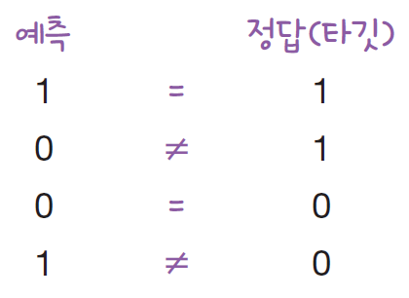
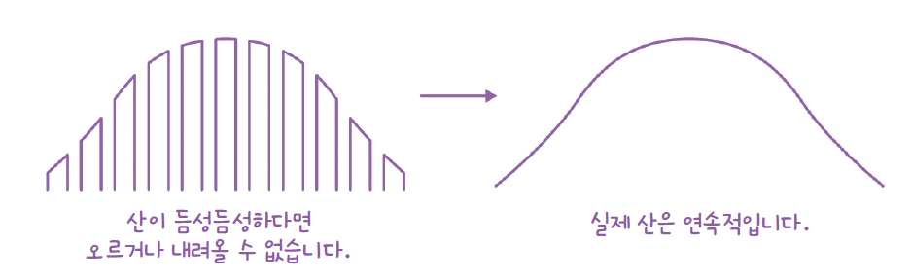
SECTION 4-2 확률적 경사 하강법(5)
점진적인 학습
손실 함수(loss function)
손실 함수는 어떤 문제에서 머신러닝 알고리즘이 얼마나 엉터리인지를 측정하는 기준
손실 함수의 값이 작을수록 좋음. 즉, 최솟값 찾기
생선을 분류하기 위한 손실 함수 사용
도미와 빙어를 구분하는 이진 분류 문제를 예로 들어 도미는 양성 클래스(1), 빙어는 음성 클래스(0)라고 가정
연속적인 손실 함수: 로지스틱 회귀 모델의 확률. 예측은 0 또는 1이지만 확률은 0~1 사이의 어떤 값도 가능
4개의 예측 중에 2개만 맞았으므로 정확도는 1/2 = 0.5
손실 함수는 미분 가능해야 함
Notes:
이제 경사 하강법에서 가장 중요한 개념인 손실 함수에 대해 알아보겠습니다. 손실 함수를 이해하지 않으면 경사 하강법을 이해할 수 없으니까, 이 부분은 집중해서 들어 주세요.
손실 함수(loss function)란 무엇일까요? 한마디로, 모델의 예측이 얼마나 틀렸는지를 숫자 하나로 표현하는 함수입니다. 다시 말해, 모델이 얼마나 "엉터리"인지를 측정하는 기준이죠. 손실 함수의 값이 크면 모델이 많이 틀리고 있다는 뜻이고, 작으면 잘 맞추고 있다는 뜻입니다. 경사 하강법의 목표는 바로 이 손실 함수의 값을 최소로 만드는 것, 즉 최솟값을 찾는 것입니다.
앞서 산에서 내려오는 비유를 했었죠? 그 산이 바로 손실 함수의 그래프라고 생각하시면 됩니다. 산꼭대기가 손실이 큰 지점이고, 골짜기가 손실이 작은 지점입니다. 경사 하강법은 이 산의 경사를 따라 조금씩 내려가서 골짜기, 즉 손실이 가장 작은 지점을 찾는 과정인 거예요.
그런데 한 가지 의문이 들 수 있습니다. "그냥 정확도를 손실 함수로 쓰면 안 되나요?" 좋은 질문입니다. 화면 오른쪽 예시를 보세요. 4개의 예측 중에 2개만 맞았으므로 정확도는 0.5입니다. 그런데 정확도는 0, 0.25, 0.5, 0.75, 1 이런 식으로 불연속적인 값만 가질 수 있어요. 샘플 하나가 맞거나 틀리면 정확도가 0.25씩 뚝뚝 뛰는 거죠.
경사 하강법에서 "경사"를 계산하려면 함수를 미분해야 합니다. 그런데 이렇게 계단 모양으로 뚝뚝 끊어지는 불연속 함수는 미분이 불가능합니다. 미분이 안 되면 경사를 알 수 없고, 경사를 모르면 어느 방향으로 내려가야 할지 알 수 없죠. 그래서 연속적인 손실 함수가 필요합니다.
다행히 로지스틱 회귀 모델은 "확률"을 출력합니다. 예측이 0 또는 1이 아니라, 0에서 1 사이의 어떤 실수 값도 될 수 있는 확률값이에요. 이 확률을 활용하면 부드럽게 변하는, 미분 가능한 연속적인 손실 함수를 만들 수 있습니다. 그것이 바로 다음에 배울 로지스틱 손실 함수입니다.

Slide 35
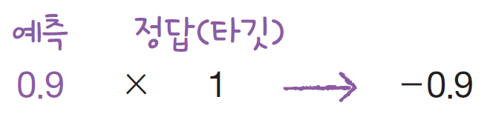
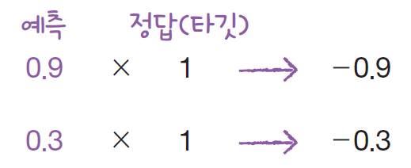
SECTION 4-2 확률적 경사 하강법(6)
점진적인 학습
로지스틱 손실 함수
샘플 4개의 예측 확률을 각각 0.9, 0.3, 0.2, 0.8이라고 가정
첫 번째 샘플의 예측은 0.9이므로 양성 클래스의 타깃인 1과 곱한 다음 음수로 바꿀 수 있음
이 경우 예측이 1에 가까울수록 좋은 모델 - 예측이 1에 가까울수록 예측과 타깃의 곱의 음수는 점점 작아짐
이 값을 손실 함수로 사용
두 번째 샘플의 예측은 0.3
타깃이 양성 클래스(1)인데 거리가 멀리 있음. 위에서와 마찬가지로 예측과 타깃을 곱해 음수로 변환
이 값은 -0.3이 되기 때문에 확실히 첫 번째 샘플보다 높은 손실이 됨
Notes:
로지스틱 손실 함수가 구체적으로 어떻게 작동하는지 예를 들어 살펴보겠습니다. 이 부분이 좀 까다로울 수 있는데, 천천히 따라오시면 됩니다.
도미와 빙어를 구분하는 이진 분류 문제를 가정합니다. 도미가 양성 클래스(타깃 = 1), 빙어가 음성 클래스(타깃 = 0)입니다. 그리고 4개 샘플의 예측 확률이 각각 0.9, 0.3, 0.2, 0.8이라고 가정합시다.
먼저 첫 번째 샘플을 봅시다. 이 샘플의 실제 타깃은 양성 클래스, 즉 1입니다. 그리고 모델이 예측한 확률은 0.9입니다. 90%의 확률로 양성이라고 했으니까, 이 예측은 꽤 정확한 거죠.
손실을 계산하는 방법은 이렇습니다. 예측 확률과 타깃을 곱하고, 음수로 바꿉니다. 0.9 × 1 = 0.9이고, 여기에 음수를 붙이면 -0.9가 됩니다. 이 -0.9가 손실값인데, 절댓값이 크니까 손실이 "낮은" 것입니다. 좀 이상하게 들릴 수 있는데, 잠깐만 기다려 주세요. 뒤에서 로그를 적용하면 이 부분이 깔끔하게 정리됩니다.
핵심 원리는 이겁니다. 예측이 1에 가까울수록, 즉 정확할수록 예측과 타깃의 곱에 음수를 취한 값은 -1에 가까워져서 손실이 작아집니다. 반대로 예측이 0에 가까울수록, 즉 틀릴수록 그 값은 0에 가까워져서 손실이 커집니다.
두 번째 샘플을 보세요. 이 샘플도 양성 클래스인데, 모델의 예측 확률은 고작 0.3입니다. 양성인데 30%밖에 안 된다고 했으니 꽤 틀린 예측이죠. 동일한 방법으로 0.3 × 1 = 0.3, 음수로 바꾸면 -0.3입니다. -0.3은 -0.9보다 0에 가까운 값이니까, 첫 번째 샘플보다 확실히 높은 손실을 나타냅니다. 예측이 틀렸으니까 손실이 커진 거예요. 직관적으로 맞는 결과죠.

Slide 36
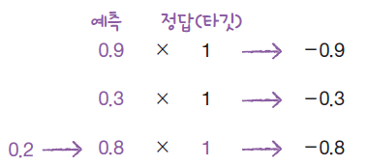
SECTION 4-2 확률적 경사 하강법(7)
점진적인 학습
로지스틱 손실 함수
세 번째 샘플의 타깃은 음성 클래스라 0
이 값을 예측 확률인 0.2와 그대로 곱하면 무조건 0이 되므로 사용할 수 없음
타깃을 마치 양성 클래스처럼 바꾸어 1로 만들고, 대신 예측값도 양성 클래스에 대한 예측으로 바꿈
즉, 1 – 0.2 = 0.8로 사용. 그다음 곱하고 음수로 바꾸는 것은 위와 동일
세 번째 샘플은 음성 클래스인 타깃을 맞추었으므로 손실이 낮아야 함 -0.8은 상당히 낮은 손실임
Notes:
자, 이제 세 번째 샘플을 봅시다. 이 샘플의 타깃은 음성 클래스, 즉 0입니다. 그리고 예측 확률은 0.2입니다.
여기서 한 가지 문제가 생깁니다. 앞에서와 같은 방식으로 예측 확률 0.2와 타깃 0을 곱하면 어떻게 될까요? 0.2 × 0 = 0. 어떤 예측값이든 0을 곱하면 무조건 0이 됩니다. 이러면 손실을 전혀 계산할 수 없죠. 예측이 0.1이든 0.9이든 결과가 다 0이니까 구별이 안 됩니다.
그래서 영리한 트릭을 사용합니다. 음성 클래스의 경우에는 관점을 뒤집는 거예요. 타깃을 마치 양성 클래스처럼 1로 바꾸고, 대신 예측값도 "양성 클래스에 대한 예측"으로 변환합니다. 원래 예측 확률이 0.2였으니까, 양성 클래스에 대한 예측은 1 - 0.2 = 0.8이 됩니다.
직관적으로 생각해 볼까요? 이 샘플은 음성 클래스입니다. 그리고 모델은 이 샘플이 양성 클래스일 확률을 0.2라고 예측했습니다. 뒤집어 말하면 음성 클래스일 확률은 0.8이라는 거예요. 음성 클래스를 0.8의 확률로 맞힌 거니까 꽤 정확한 예측이죠.
변환된 값으로 계산하면 0.8 × 1 = 0.8, 음수로 바꾸면 -0.8입니다. -0.8은 절댓값이 크니까 낮은 손실입니다. 음성 클래스를 잘 맞혔으니까 손실이 낮은 것, 맞는 결과죠.
이 트릭의 핵심을 정리하면 이렇습니다. 양성 클래스일 때는 예측 확률을 그대로 사용하고, 음성 클래스일 때는 1에서 예측 확률을 빼서 사용합니다. 이렇게 하면 양성이든 음성이든 동일한 방식으로 손실을 계산할 수 있게 됩니다.

Slide 37
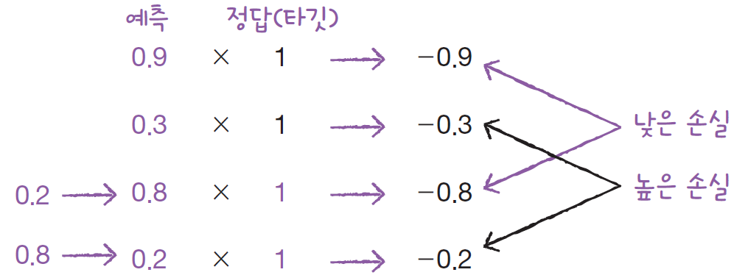
SECTION 4-2 확률적 경사 하강법(8)
점진적인 학습
로지스틱 손실 함수
네 번째 샘플도 타깃은 음성 클래스
하지만 정답을 맞히지 못함
타깃을 1로 바꾸고 예측 확률을 1에서 뺀 다음 곱해서 음수로 바꿈
네 번째 샘플의 손실이 높게 나옴 예측 확률을 사용해 이런 방식으로 계산하면 연속적인 손실 함수를 얻을 수 있음
Notes:
네 번째 샘플도 살펴봅시다. 이 샘플 역시 음성 클래스인데, 예측 확률은 0.8입니다. 음성 클래스인데 양성 클래스일 확률을 0.8이라고 예측했으니까, 상당히 잘못된 예측이죠. 음성인데 양성이라고 착각한 겁니다.
세 번째 샘플과 동일한 방식으로 계산합니다. 타깃을 1로 바꾸고, 예측 확률을 1 - 0.8 = 0.2로 변환합니다. 0.2에 1을 곱하면 0.2이고, 음수로 바꾸면 -0.2입니다.
-0.2는 0에 매우 가까운 값이므로 높은 손실을 나타냅니다. 예측이 확실히 틀렸으니까 손실이 높게 나온 거죠. 이것이 우리가 원하는 결과입니다.
자, 네 개 샘플의 손실을 정리해 봅시다.
- 첫 번째: 양성을 맞힘 → 손실 -0.9 (낮음, 좋음)
- 두 번째: 양성을 틀림 → 손실 -0.3 (높음, 나쁨)
- 세 번째: 음성을 맞힘 → 손실 -0.8 (낮음, 좋음)
- 네 번째: 음성을 틀림 → 손실 -0.2 (높음, 나쁨)
패턴이 보이시나요? 맞힌 예측은 손실이 낮고, 틀린 예측은 손실이 높습니다. 그리고 이 손실값은 연속적인 실수이기 때문에 미분이 가능합니다. 정확도처럼 뚝뚝 끊어지지 않고 부드럽게 변하니까요. 이제 경사 하강법을 적용할 수 있는 기반이 마련된 겁니다.
하지만 아직 한 가지 개선할 점이 남아 있습니다. 현재 손실 값이 음수인데, 손실은 양수인 것이 직관적이잖아요. 이 문제를 해결하기 위해 로그 함수를 적용하는데, 다음 슬라이드에서 설명합니다.

Slide 38
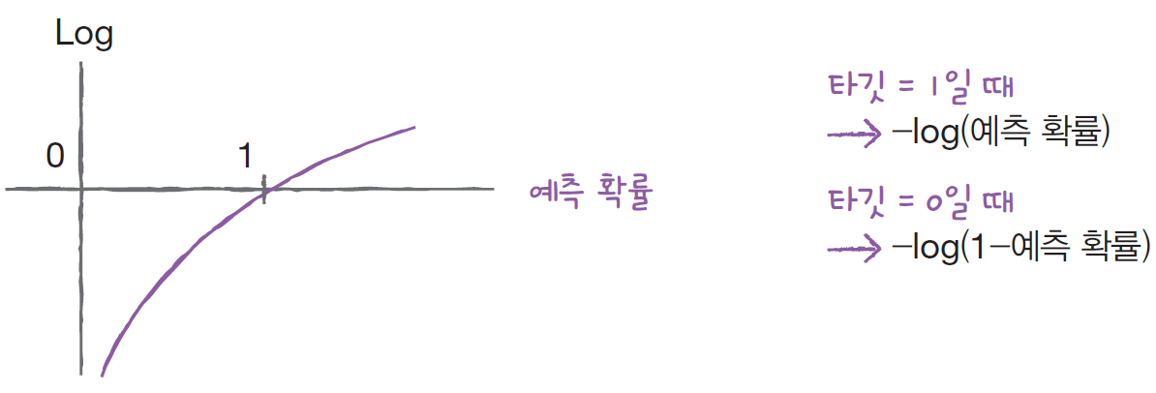
SECTION 4-2 확률적 경사 하강법(9)
점진적인 학습
로지스틱 손실 함수
예측 확률에 로그 함수 적용
예측 확률의 범위는 0~1 사이인데 로그 함수는 이 사이에서 음수가 되므로 최종 손실 값은 양수
손실이 양수가 되면 이해하기 더 용이함
또, 로그 함수는 0에 가까울수록 아주 큰 음수가 되기 때문에 손실을 아주 크게 만들어 모델에 큰 영향을 미칠 수 있음
로지스틱 손실 함수(logistic loss function)
크로스엔트로피 손실 함수(cross-entropy loss function)
Notes:
여기서 한 단계 더 나아갑니다. 앞에서 계산한 예측 확률에 로그 함수를 적용하는 거예요. 이것이 로지스틱 손실 함수의 최종 형태입니다.
왜 로그를 쓸까요? 두 가지 핵심적인 이유가 있습니다.
첫 번째 이유는 손실 값을 양수로 만들기 위해서입니다. 예측 확률의 범위는 0에서 1 사이인데, 로그 함수에 0에서 1 사이의 값을 넣으면 항상 음수가 나옵니다. log(0.5) = -0.693, log(0.9) = -0.105 이런 식으로요. 여기에 음수를 한 번 더 붙이면 최종 손실 값이 양수가 됩니다. 양수인 손실이 직관적으로 이해하기 훨씬 쉽죠. "손실이 3이다, 5이다" 이런 식으로 크기를 비교하기 편합니다.
두 번째 이유가 더 중요한데, 로그 함수는 잘못된 예측에 대해 강력한 페널티를 부여합니다. 로그 함수의 그래프를 떠올려 보세요. 입력값이 1에 가까울 때는 로그 값이 0에 가까워서 손실이 작습니다. 하지만 입력값이 0에 가까워질수록, 즉 예측이 완전히 틀릴수록 로그 값은 마이너스 무한대를 향해 급격히 떨어집니다. 음수를 붙이면 양의 무한대로 치솟는 거죠.
무슨 뜻이냐면, 양성 클래스인 샘플을 0.01의 확률로 예측하면 — 거의 확실하게 틀린 거잖아요 — 이때 손실이 어마어마하게 커진다는 겁니다. 반면에 0.99로 정확하게 예측하면 손실이 거의 0에 가깝습니다. 이렇게 극단적으로 틀린 예측에 큰 벌칙을 주면, 모델이 더 빠르게 정확한 방향으로 학습할 수 있습니다.
이렇게 완성된 손실 함수를 로지스틱 손실 함수(logistic loss function)라고 하고, 다른 이름으로 크로스엔트로피 손실 함수(cross-entropy loss function)라고도 합니다. 이 이름은 정보 이론에서 온 것인데, 지금은 이름만 알아 두시면 됩니다. 중요한 것은 이 손실 함수가 로지스틱 회귀 훈련에 사용되고, 나중에 딥러닝의 분류 문제에서도 가장 기본적으로 사용되는 손실 함수라는 점입니다.

Slide 39
SECTION 4-2 확률적 경사 하강법(10)
점진적인 학습
확률적 경사 하강법을 사용한 분류 모델
SGDClassifier
fish_csv_data 파일에서 판다스 데이터프레임을 만들기
Species 열을 제외한 나머지 5개는 입력 데이터로 사용(Species 열은 타깃 데이터)
사이킷런의 train_test_split ( ) 함수를 사용해 이 데이터를 훈련 세트와 테스트 세트로 나누기
훈련 세트와 테스트 세트의 특성을 표준화 전처리
import pandas as pd fish = pd.read_csv('https://bit.ly/fish_csv')
fish_input = fish[['Weight','Length','Diagonal','Height','Width']] fish_target = fish['Species']
from sklearn.model_selection import train_test_split train_input, test_input, train_target, test_target = train_test_split( fish_input, fish_target, random_state=42)
from sklearn.preprocessing import StandardScaler ss = StandardScaler() ss.fit(train_input) train_scaled = ss.transform(train_input) test_scaled = ss.transform(test_input)
Notes:
이제 이론은 충분히 다뤘으니, 사이킷런의 SGDClassifier를 사용해서 직접 코드를 작성해 봅시다.
데이터 준비 과정은 섹션 4-1에서 했던 것과 완전히 동일합니다. 다시 한번 복습하는 차원에서 빠르게 짚어 보겠습니다.
첫째, 판다스의 read_csv() 함수로 CSV 파일을 데이터프레임으로 읽어옵니다. 둘째, Weight, Length, Diagonal, Height, Width 5개 열을 입력 데이터로, Species 열을 타깃 데이터로 분리합니다. 셋째, train_test_split() 함수로 훈련 세트와 테스트 세트를 나눕니다. 넷째, StandardScaler로 표준화 전처리를 합니다.
여기서 표준화가 왜 필요한지 다시 한번 강조하겠습니다. 경사 하강법은 특성의 스케일에 매우 민감합니다. 무게는 수백 그램 단위이고 길이는 수십 센티미터 단위잖아요. 이렇게 스케일이 다르면 경사 하강법이 효율적으로 최솟값을 찾지 못합니다. 비유하자면, 한쪽은 평평하고 한쪽은 가파른 계곡을 내려가는 것과 같은데, 이러면 지그재그로 왔다 갔다 하면서 느리게 내려가게 됩니다. 표준화를 하면 모든 특성의 스케일이 비슷해져서 경사 하강법이 곧장 최솟값을 향해 효율적으로 내려갈 수 있습니다.
이 부분은 이미 여러 번 반복한 코드이니까 빠르게 넘어가겠습니다. 중요한 것은 다음 슬라이드에서 나오는 SGDClassifier입니다.

Slide 40
SECTION 4-2 확률적 경사 하강법(11)
점진적인 학습
SGDClassifier
SGDClassifier를 sklearn.linear_model 패키지 아래에서 임포트
SGDClassifier의 객체를 만들 때 2개의 매개변수를 지정
loss=‘log’로 지정하여 로지스틱 손실 함수를 지정
max_iter는 수행할 에포크 횟수를 지정. 10으로 지정하여 전체 훈련 세트를 10회 반복
from sklearn.linear_model import SGDClassifier
sc = SGDClassifier(loss='log', max_iter=10, random_state=42) sc.fit(train_scaled, train_target) print(sc.score(train_scaled, train_target)) print(sc.score(test_scaled, test_target))
0.773109243697479
0.775
ConvergenceWarning 경고가 뜨는데?
이 코드를 실행하면 사이킷런은 친절하게도 모델이 충분히 수렴하지 않았다는 ConvergenceWarning 경고를 보냄.
이런 경고를 보았다면 max_iter 매개변수의 값을 늘려 주는 것이 바람직
오류가 아닌 경고이므로 실습은 이대로 진행해도 무방함
여기서 잠깐
Notes:
SGDClassifier를 사용해 봅시다. 이 클래스는 sklearn.linear_model 패키지에 있습니다. LogisticRegression과 같은 패키지죠.
SGDClassifier 객체를 만들 때 두 가지 중요한 매개변수를 지정합니다.
첫째, loss='log'입니다. 이것은 "로지스틱 손실 함수를 사용하겠다"는 뜻입니다. 방금 우리가 열심히 배운 그 크로스엔트로피 손실 함수를 사용하겠다는 거예요. loss 매개변수에 다른 값을 넣으면 다른 종류의 분류 모델이 됩니다. 예를 들어 'hinge'를 넣으면 서포트 벡터 머신이 되는데, 이건 나중에 다시 살펴봅시다.
둘째, max_iter=10입니다. 에포크 횟수를 10번으로 지정한 것입니다. 일부러 적게 설정했습니다. 왜 그런지는 곧 알게 될 거예요.
모델을 훈련하고 점수를 확인하면 훈련 세트 0.773, 테스트 세트 0.775가 나옵니다. 상당히 낮은 점수죠. 앞에서 로지스틱 회귀로 했을 때는 0.93 정도 나왔었는데, 지금은 0.77밖에 안 됩니다.
그리고 ConvergenceWarning이라는 경고가 뜹니다. 이 경고는 "모델이 아직 충분히 수렴하지 않았다"는 뜻입니다. 쉽게 말하면 "아직 산 아래까지 다 내려오지 못했다"는 거예요. 에포크 10번으로는 부족했던 거죠. 이 경고를 보면 max_iter를 늘려 주는 것이 바람직합니다.
하지만 지금은 일부러 적게 설정한 겁니다. 왜냐하면 다음 슬라이드에서 점진적 학습의 핵심인 partial_fit()을 보여드리려고요.

Slide 41
SECTION 4-2 확률적 경사 하강법(12)
점진적인 학습
SGDClassifier
확률적 경사 하강법은 점진적 학습이 가능
partial_fit( ) 메서드를 사용하여 SGDClassifier 객체를 다시 만들지 않고 훈련한 모델 sc를 추가로 더 훈련
이 메서드는 fit( ) 메서드와 사용법이 같지만 호출할 때마다 1 에포크씩 이어서 훈련
partial_fit( ) 메서드를 호출하고 다시 훈련 세트와 테스트 세트의 점수를 확인
sc.partial_fit(train_scaled, train_target) print(sc.score(train_scaled, train_target)) print(sc.score(test_scaled, test_target))
0.7983193277310925
0.775
Notes:
자, 여기서 확률적 경사 하강법의 가장 중요한 기능이 등장합니다. 바로 partial_fit() 메서드입니다. 이것이 점진적 학습을 가능하게 하는 핵심 메서드예요.
partial_fit()은 fit()과 사용법이 거의 같습니다. 하지만 결정적인 차이가 있습니다. fit()은 호출할 때마다 모델을 처음부터 새로 훈련합니다. 이전에 학습한 것을 전부 잊어버리고 백지 상태에서 시작하는 거죠. 반면에 partial_fit()은 호출할 때마다 기존 모델에 1 에포크만큼 추가 학습을 시킵니다. 이전에 학습한 내용을 유지한 채로 새 데이터로 조금 더 배우는 겁니다.
실제로 해 봅시다. 앞에서 만든 모델 sc에 대해 partial_fit()을 한 번 호출합니다. 그러면 1 에포크만큼 더 훈련됩니다. 다시 점수를 확인해 보면 훈련 세트가 0.798로 올랐습니다. 0.773에서 0.798로, 한 번의 추가 학습만으로 약 2.5% 포인트가 향상된 거예요.
이것이 바로 점진적 학습의 힘입니다. 현실에서는 이렇게 사용합니다. 초기 데이터로 fit()을 호출해서 기본 모델을 만든 다음, 새로운 데이터가 들어올 때마다 partial_fit()을 호출해서 모델을 업데이트합니다. 모델을 처음부터 다시 만들 필요 없이, 새 데이터만으로 기존 모델을 개선할 수 있으니까 매우 효율적이죠.
예를 들어 스팸 메일 필터를 생각해 보세요. 처음에 기존 스팸 데이터로 모델을 만들어 두고, 사용자가 새 메일을 스팸으로 신고할 때마다 partial_fit()으로 모델을 업데이트하면 되는 겁니다. 새로운 유형의 스팸이 등장해도 빠르게 대응할 수 있겠죠.

Slide 42
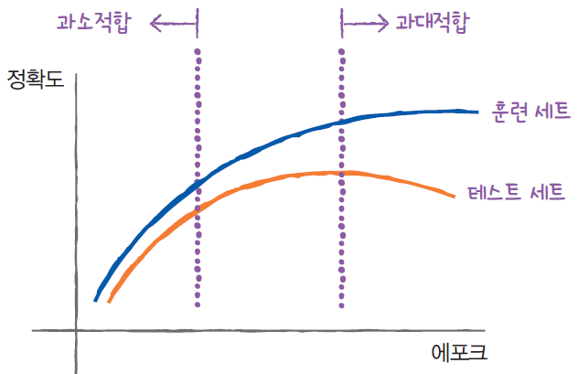
SECTION 4-2 확률적 경사 하강법(13)
점진적인 학습
에포크와 과대/과소적합
에포크 횟수가 적으면 모델이 훈련 세트를 덜 학습하고, 횟수가 충분히 많으면 훈련 세트를 완전히 학습
즉, 적은 에포크 횟수 동안에 훈련한 모델은 훈련 세트와 테스트 세트에 잘 맞지 않는 과소적합된 모델일 가능성이 높고, 반대로 많은 에포크 횟수 동안에 훈련한 모델은 훈련 세트에 너무 잘 맞아 테스트 세트에는 오히려 점수가 나쁜 과대적합된 모델일 가능성이 높음
조기 종료(early stopping): 과대적합이 시작하기 전에 훈련을 멈추는 것
Notes:
그런데 에포크를 무한정 늘리면 좋은 걸까요? "많이 학습할수록 좋은 거 아닌가?" 이런 생각이 들 수 있지만, 답은 "아닙니다"입니다.
에포크 횟수와 과대적합, 과소적합의 관계를 이해하는 것이 매우 중요합니다. 이 개념은 3장에서도 다뤘었는데, 여기서 다시 한번 경사 하강법의 맥락에서 정리합니다.
에포크가 적으면 어떻게 될까요? 모델이 훈련 세트를 충분히 학습하지 못합니다. 마치 시험 전날 교과서를 한 번만 훑어보고 들어가는 것과 같아요. 훈련 세트에서도 점수가 낮고, 테스트 세트에서도 점수가 낮습니다. 이것이 과소적합(underfitting)입니다.
반대로 에포크가 너무 많으면 어떻게 될까요? 모델이 훈련 세트의 세세한 패턴까지 다 외워 버립니다. 훈련 데이터에 포함된 노이즈나 우연한 패턴까지 학습하는 거죠. 시험에 비유하면, 기출문제를 수백 번 풀어서 답을 통째로 외웠는데, 정작 새로운 문제가 나오면 못 푸는 것과 같습니다. 훈련 세트에서는 점수가 아주 높지만 테스트 세트에서는 오히려 점수가 떨어집니다. 이것이 과대적합(overfitting)입니다.
화면의 그래프를 보세요. 가로축이 에포크 횟수이고, 세로축이 정확도입니다. 처음에는 에포크가 늘어날수록 훈련 세트와 테스트 세트 점수가 함께 올라갑니다. 그러다가 어느 시점에서 테스트 세트 점수가 더 이상 올라가지 않거나 오히려 떨어지기 시작합니다. 바로 이 시점이 과대적합이 시작되는 지점입니다.
그래서 조기 종료(early stopping)라는 기법을 사용합니다. 과대적합이 시작하기 전에 훈련을 멈추는 것입니다. 이 개념은 나중에 딥러닝에서 신경망을 훈련할 때 거의 필수적으로 사용되는 매우 중요한 기법이니까 꼭 기억해 두세요.

Slide 43
SECTION 4-2 확률적 경사 하강법(14)
점진적인 학습
에포크와 과대/과소적합
훈련 세트와 테스트 세트의 점수를 그래프로 나타내기
partial_fit( ) 메서드 사용, 훈련 세트에 있는 전체 클래스의 레이블을 partial_fit( ) 메서드에 전달
이를 위해 np.unique( ) 함수로 train_target에 있는 7개 생선의 목록을 생성
또, 에포크마다 훈련 세트와 테스트 세트에 대한 점수를 기록하기 위해 2 개의 리스트를 준비
300번의 에포크 동안 훈련을 반복하여 진행하고, 반복마다 훈련 세트와 테스트 세트의 점수를 계산하여 train_score, test_score 리스트에 추가
import numpy as np sc = SGDClassifier(loss='log', random_state=42) train_score = [] test_score = [] classes = np.unique(train_target)
for _ in range(0, 300): sc.partial_fit(train_scaled, train_target, classes=classes) train_score.append(sc.score(train_scaled, train_target)) test_score.append(sc.score(test_scaled, test_target))
Notes:
그러면 조기 종료 시점을 어떻게 찾을 수 있을까요? 에포크마다 훈련 세트와 테스트 세트의 점수를 기록하고, 그래프로 그려보면 됩니다. 직접 해 봅시다.
먼저 SGDClassifier 객체를 새로 만듭니다. loss='log'으로 지정하고 random_state=42로 결과를 재현 가능하게 합니다. 그리고 train_score와 test_score라는 빈 리스트 두 개를 준비합니다. 에포크마다 점수를 여기에 저장할 거예요.
한 가지 중요한 작업이 더 있습니다. np.unique() 함수로 train_target에 있는 7개 생선의 클래스 목록을 만듭니다. 왜 이게 필요할까요? partial_fit() 메서드를 사용할 때는 전체 클래스의 목록을 classes 매개변수로 전달해야 합니다. fit() 메서드는 훈련 데이터에서 자동으로 클래스를 파악하지만, partial_fit()은 한 번에 일부 데이터만 볼 수 있으니까 전체 클래스가 몇 개인지 미리 알려줘야 하는 겁니다.
그 다음 300번의 에포크 동안 반복합니다. for 루프 안에서 매번 partial_fit()으로 1 에포크씩 훈련하고, 훈련 세트와 테스트 세트의 점수를 계산해서 리스트에 추가합니다. 이렇게 하면 에포크 1부터 300까지의 성능 변화를 추적할 수 있습니다.
참고로, for 문에서 변수명을 _로 쓴 것은 "이 변수를 사용하지 않겠다"는 파이썬 관습입니다. 반복 횟수만 필요하지 루프 변수 값 자체는 필요 없으니까요.

Slide 44
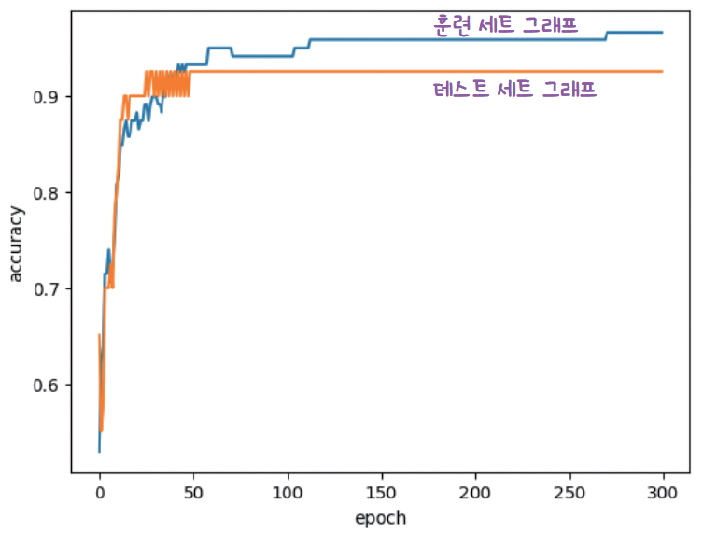
SECTION 4-2 확률적 경사 하강법(14)
점진적인 학습
에포크와 과대/과소적합
300번의 에포크 동안 기록한 훈련 세트와 테스트 세트의 점수 그래프
import matplotlib.pyplot as plt plt.plot(train_score) plt.plot(test_score) plt.xlabel('epoch') plt.ylabel('accuracy') plt.show()
이 모델의 경우 백 번째 에포크가 적절한 반복 횟수
Notes:
이제 300번의 에포크 동안 기록한 점수를 그래프로 시각화합니다.
matplotlib의 plot 함수로 train_score와 test_score를 그리고, x축에 'epoch', y축에 'accuracy' 레이블을 붙입니다.
결과 그래프를 함께 살펴봅시다. 매우 중요한 그래프입니다.
처음 구간, 대략 에포크 0에서 100 사이를 보세요. 훈련 세트 점수(보통 파란색)와 테스트 세트 점수(보통 주황색)가 모두 급격히 올라갑니다. 두 곡선이 거의 같이 올라가고 있죠. 이 구간은 모델이 아직 충분히 학습하지 못한 과소적합 구간입니다. 학습을 더 해야 합니다.
약 100번째 에포크 부근을 보세요. 두 곡선이 거의 가장 가까워지면서 높은 수준에서 안정됩니다. 이 지점이 바로 최적의 균형점입니다. 모델이 훈련 데이터를 충분히 학습했지만, 아직 과대적합되지는 않은 상태예요.
100 에포크 이후를 보면, 훈련 세트 점수는 계속 조금씩 올라가지만 테스트 세트 점수는 크게 개선되지 않거나 미세하게 흔들립니다. 두 곡선 사이의 간격이 벌어지기 시작하면 과대적합의 징후입니다.
따라서 이 모델의 경우 약 100번째 에포크가 적절한 반복 횟수라고 판단할 수 있습니다. 이것이 바로 조기 종료를 위한 분석 과정입니다. 실전에서도 이런 학습 곡선(learning curve)을 그려보고 최적의 에포크를 결정합니다.

Slide 45
SECTION 4-2 확률적 경사 하강법(14)
점진적인 학습
에포크와 과대/과소적합
SGDClassifier의 반복 횟수를 100에 맞추고 모델을 다시 훈련하고, 훈련 세트와 테스트 세트에서 점수를 출력
SGDClassifier의 loss 매개변수의 기본값은 ‘hinge’
힌지 손실(hinge loss)은 서포트 벡터 머신(support vector machine)이라 불리는 또 다른 머신러닝 알고리즘을 위한 손실 함수
sc = SGDClassifier(loss='log', max_iter=100, tol=None, random_state=42) sc.fit(train_scaled, train_target) print(sc.score(train_scaled, train_target)) print(sc.score(test_scaled, test_target))
0.957983193277311
0.925
sc = SGDClassifier(loss='hinge', max_iter=100, tol=None, random_state=42) sc.fit(train_scaled, train_target) print(sc.score(train_scaled, train_target)) print(sc.score(test_scaled, test_target))
0.9495798319327731
0.925
Notes:
앞에서 그래프 분석을 통해 찾은 적절한 에포크 수 100으로 최종 모델을 훈련합니다.
코드를 보면 max_iter=100, tol=None으로 설정했습니다. 여기서 tol=None이 중요한데요, tol은 tolerance의 약자로 반복 중단 조건입니다. 기본적으로 사이킷런은 손실이 일정 기간 동안 충분히 줄어들지 않으면 자동으로 훈련을 중단합니다. 하지만 우리는 정확히 100번 반복하고 싶으니까 tol=None으로 설정해서 이 자동 중단 기능을 끄는 겁니다.
결과를 보면 훈련 세트 0.958, 테스트 세트 0.925가 나옵니다. 처음에 에포크 10번으로 했을 때 0.77이었던 것과 비교하면 큰 향상이죠. 그리고 앞에서 LogisticRegression으로 했을 때와 거의 비슷한 성능입니다. 당연합니다. loss='log'으로 설정한 SGDClassifier는 사실상 확률적 경사 하강법으로 최적화하는 로지스틱 회귀이니까요. 같은 모델을 다른 방법으로 훈련한 것이나 마찬가지입니다.
아래쪽 코드를 보면 loss='hinge'로 바꿔서도 실험합니다. 힌지 손실(hinge loss)은 서포트 벡터 머신(Support Vector Machine, SVM)이라 불리는 또 다른 유명한 머신러닝 알고리즘을 위한 손실 함수입니다. SGDClassifier의 기본값이 바로 이 'hinge'입니다.
이것이 SGDClassifier의 강력한 점입니다. 손실 함수만 바꾸면 완전히 다른 머신러닝 알고리즘이 됩니다. loss='log'이면 로지스틱 회귀, loss='hinge'이면 서포트 벡터 머신. 같은 확률적 경사 하강법 프레임워크 위에서 손실 함수를 교체하는 것만으로 다양한 모델을 구현할 수 있는 유연한 구조인 거죠.

Slide 46
SECTION 4-2 확률적 경사 하강법(15)
점진적 학습을 위한 확률적 경사 하강법(문제해결 과정)
문제
생선을 실시간으로 학습하기 위한 새로운 머신러닝 모델이 필요
해결
확률적 경사 하강법을 사용해 점진적으로 학습하는 로지스틱 회귀 모델을 훈련
확률적 경사 하강법은 손실 함수라는 산을 정의하고 가장 가파른 경사를 따라 조금씩 내려오는 알고리즘
하지만 훈련을 반복할수록 모델이 훈련 세트에 점점 더 잘 맞게 되어 어느 순간 과대적합되고 테스트 세트의 정확도가 줄어듦
요즘엔 대량의 데이터를 이용해 문제를 해결해야 하는 일이 매우 흔한데, 데이터가 매우 크기 때문에 전통적인 머신러닝 방식으로 모델을 만들기 어려움
데이터를 한 번에 모두 컴퓨터 메모리에 읽을 수 없기 때문에, 데이터를 조금씩 사용해 점진적으로 학습하는 방법이 필요
확률적 경사 하강법은 바로 이 문제를 해결하는 핵심 열쇠 7장에서 신경망을 다룰 때 좀 더 자세히 확률적 경사 하강법을 다시 학습
Notes:
이번 섹션의 문제해결 과정을 정리하겠습니다.
문제는 생선 데이터가 실시간으로 들어오는 상황에서, 새로운 데이터를 즉시 반영할 수 있는 머신러닝 모델이 필요하다는 것이었습니다.
해결책으로 확률적 경사 하강법(SGD)을 사용했습니다. 이 알고리즘의 핵심을 세 줄로 요약하면 이렇습니다. 첫째, 손실 함수라는 "산"을 정의합니다. 둘째, 가장 가파른 경사를 따라 조금씩 내려옵니다. 셋째, partial_fit() 메서드로 새 데이터가 올 때마다 점진적으로 학습합니다.
하지만 주의할 점도 있습니다. 훈련을 반복할수록 모델이 훈련 세트에 점점 더 잘 맞게 되어 어느 순간 과대적합됩니다. 그래서 에포크별 성능을 모니터링하고 조기 종료를 적용해야 합니다.
더 큰 그림에서 이 알고리즘의 의미를 짚어 보겠습니다. 요즘은 대량의 데이터를 이용해 문제를 해결해야 하는 일이 매우 흔합니다. 빅데이터 시대라고 하잖아요. 그런데 데이터가 너무 커서 전체를 한 번에 컴퓨터 메모리에 올릴 수 없는 경우가 많습니다. 수십 기가바이트, 수백 기가바이트의 데이터를 한꺼번에 읽어서 처리하는 것은 현실적으로 어렵습니다.
확률적 경사 하강법은 바로 이 문제를 해결하는 핵심 열쇠입니다. 데이터를 조금씩, 한 배치씩 읽어서 모델을 점진적으로 학습시킬 수 있으니까요. 전체 데이터를 메모리에 올릴 필요가 없습니다.
그리고 7장에서 신경망, 즉 딥러닝을 다룰 때 확률적 경사 하강법을 훨씬 더 자세히 다시 학습하게 됩니다. 딥러닝에서 모델을 훈련하는 방법이 바로 이 경사 하강법이거든요. 그때 가면 Adam, RMSprop 같은 경사 하강법의 발전된 변형도 만나게 될 텐데, 오늘 배운 기본 원리를 잘 이해하고 있으면 그것들도 쉽게 이해할 수 있을 겁니다.

Slide 47
SECTION 4-2 마무리(1)
키워드로 끝나는 핵심 포인트
확률적 경사 하강법은 훈련 세트에서 샘플 하나씩 꺼내 손실 함수의 경사를 따라 최적의 모델을 찾는 알고리즘
샘플을 하나씩 사용하지 않고 여러 개를 사용하면 미니배치 경사 하강법
한 번에 전체 샘플을 사용하면 배치 경사 하강법
손실 함수는 확률적 경사 하강법이 최적화할 대상
대부분의 문제에 잘 맞는 손실 함수가 이미 정의됨
이진 분류에는 로지스틱 회귀(또는 이진 크로스엔트로피) 손실함수를 사용
다중 분류에는 크로스엔트로피 손실 함수를 사용합니다. 회귀 문제에는 평균 제곱 오차 손실 함수를 사용
에포크는 확률적 경사 하강법에서 전체 샘플을 모두 사용하는 한 번 반복을 의미
일반적으로 경사 하강법 알고리즘은 수십에서 수백 번의 에포크를 반복
Notes:
섹션 4-2의 핵심 포인트를 키워드 중심으로 꼼꼼히 정리합니다.
첫 번째, 확률적 경사 하강법은 훈련 세트에서 샘플을 하나씩 꺼내 손실 함수의 경사를 따라 최적의 모델을 찾는 알고리즘입니다. 핵심 단어는 "하나씩"과 "경사"입니다. 여러 개를 사용하면 미니배치 경사 하강법, 한 번에 전체를 사용하면 배치 경사 하강법이라고 합니다. 실전에서는 미니배치가 가장 많이 쓰인다는 것, 기억해 두세요.
두 번째, 손실 함수는 확률적 경사 하강법이 최적화할 대상입니다. 산에 비유하면, 경사 하강법으로 내려갈 그 산의 모양을 결정하는 것이 손실 함수입니다. 어떤 손실 함수를 쓰느냐에 따라 서로 다른 모델이 됩니다.
문제 유형별로 사용하는 손실 함수가 다릅니다. 이진 분류에는 로지스틱 손실 함수, 다른 말로 이진 크로스엔트로피 손실 함수를 사용합니다. 다중 분류에는 크로스엔트로피 손실 함수를 사용합니다. 회귀 문제에는 평균 제곱 오차(MSE) 손실 함수를 사용합니다. 이 대응 관계는 시험에 자주 나오니까 확실히 외워 두세요.
세 번째, 에포크는 확률적 경사 하강법에서 전체 샘플을 모두 사용하는 한 번의 반복을 의미합니다. 일반적으로 수십에서 수백 번의 에포크를 반복하며, 너무 적으면 과소적합, 너무 많으면 과대적합이 됩니다.

Slide 48
SECTION 4-2 마무리(2)
핵심 패키지와 함수
scikit-learn
SGDClassifier는 확률적 경사 하강법을 사용한 분류 모델을 만듦
loss 매개변수는 확률적 경사 하강법으로 최적화할 손실 함수를 지정. 기본값은 서포트 벡터 머신을 위한 ‘hinge’ 손실 함수. 로지스틱 회귀를 위해서는 l‘og’로 지정
penalty 매개변수에서 규제의 종류를 지정. 기본값은 L2 규제를 위한 ‘l2’. L1 규제를 적용하려면 ‘l1’로 지정
규제 강도는 alpha 매개변수에서 지정. 기본값은 0.0001
max_iter 매개변수는 에포크 횟수를 지정. 기본값은 1000입니다.
tol 매개변수는 반복을 멈출 조건. n_iter_no_change 매개변수에서 지정한 에포크 동안 손실이 tol 만큼 줄어들지 않으면 알고리즘이 중단. tol 매개변수의 기본값은 0.001, n_iter_no_change 매개변수의 기본값은 5
SGDRegressor는 확률적 경사 하강법을 사용한 회귀 모델을 만듦
loss 매개변수에서 손실 함수를 지정. 기본값은 제곱 오차를 나타내는 ‘squared_loss’
앞의 SGDClassifier에서 설명한 매개변수는 모두 SGDRegressor에서 동일하게 사용
Notes:
사이킷런의 핵심 패키지와 함수를 정리합니다. SGDClassifier와 SGDRegressor, 두 클래스와 그 매개변수를 확실히 알아 두세요.
먼저 SGDClassifier입니다. 확률적 경사 하강법을 사용한 분류 모델을 만듭니다.
가장 중요한 매개변수는 loss입니다. 이것으로 손실 함수를 지정합니다. 기본값이 'hinge'라는 것에 주의하세요. 기본값이 로지스틱 회귀가 아니라 서포트 벡터 머신입니다. 로지스틱 회귀를 원하면 반드시 loss='log'로 명시적으로 지정해야 합니다.
penalty 매개변수는 규제의 종류를 지정합니다. 기본값은 'l2'로 L2 규제, 즉 릿지 회귀와 같은 방식입니다. L1 규제, 즉 라쏘 방식을 원하면 'l1'으로 지정합니다. 규제 강도는 alpha 매개변수로 조절하며 기본값은 0.0001입니다.
max_iter는 에포크 횟수를 지정합니다. 기본값은 1000인데, 이 값은 데이터와 문제에 따라 조절해야 합니다.
tol은 반복을 멈출 조건입니다. n_iter_no_change 매개변수에서 지정한 에포크 동안, 기본값은 5 에포크인데, 이 기간 동안 손실이 tol만큼 줄어들지 않으면 알고리즘이 자동으로 중단됩니다. tol의 기본값은 0.001입니다. 우리가 실습에서 tol=None으로 설정한 것은 이 자동 중단을 끄기 위해서였죠.
SGDRegressor는 확률적 경사 하강법을 사용한 회귀 모델입니다. 분류가 아니라 회귀 문제에 사용합니다. loss 기본값은 제곱 오차를 나타내는 'squared_loss'이고, 나머지 매개변수는 SGDClassifier와 동일하게 사용합니다.

Slide 49
SECTION 4-2 확인 문제
다음 중 표준화 같은 데이터 전처리를 수행하지 않아도 되는 방식으로 구현된 클래스는?
① KNeighborsClassifier ② LinearRegression ③ Ridge ④ SGDClassifier
경사 하강법 알고리즘의 하나로 훈련 세트에서 몇 개의 샘플을 뽑아서 훈련하는 방식은?
① 확률적 경사 하강법 ② 배치 경사 하강법 ③ 미니배치 경사 하강법 ④ 부분배치 경사 하강법
Notes:
확인 문제를 풀어 봅시다.
첫 번째 문제, "표준화 같은 데이터 전처리를 수행하지 않아도 되는 방식으로 구현된 클래스는?" — 정답은 ① KNeighborsClassifier입니다.
이 문제는 좀 함정이 있는데요, 사실 k-최근접 이웃도 거리 기반이라 표준화를 하면 성능이 좋아집니다. 하지만 이 문제의 의도는 선형 모델과의 차이를 묻는 것입니다. LinearRegression, Ridge, SGDClassifier 같은 선형 모델들은 경사 하강법이나 정규방정식을 사용하기 때문에 특성 스케일의 영향을 크게 받아서 표준화가 거의 필수입니다. 반면 KNeighborsClassifier는 내부적으로 거리를 계산하지만 알고리즘 자체가 표준화 없이도 작동하도록 구현되어 있습니다. 물론 실무에서는 KNN에도 표준화를 적용하는 것이 좋습니다.
두 번째 문제, "경사 하강법 알고리즘의 하나로 훈련 세트에서 몇 개의 샘플을 뽑아서 훈련하는 방식은?" — 정답은 ③ 미니배치 경사 하강법입니다. "몇 개"라는 표현이 핵심입니다. 확률적 경사 하강법은 딱 1개, 배치 경사 하강법은 전체를 사용합니다. "몇 개", 즉 1개보다는 많고 전체보다는 적은 수의 샘플을 사용하는 것은 미니배치입니다.

Slide 50
SECTION 4-2 확인 문제
SGDClassifier 클래스에서 에포크 횟수를 지정하는 매개변수는 무엇인가요?
① max_iter ② epochs ③ shuffle ④ loss
다음 중 경사 하강법에 대해 잘못 설명한 것은 무엇인가요?
① 손실 함수는 샘플 하나에 대한 손실을 정의하고 비용 함수는 모든 샘플에 대한 손실의 합으로 정의됩니다.
② 확률적 경사 하강법은 훈련 샘플을 하나씩 사용해서 손실 함수의 최솟값을 찾습니다. ③ 미니 배치 경사 하강법은 한 번에 여러 개의 샘플을 사용해 손실 함수를 최적화합니다.
④ SGDClassifier는 한 번에 훈련 세트를 모두 사용하는 배치 경사 하강법을 수행합니다.
Notes:
마지막 확인 문제입니다.
세 번째 문제, "SGDClassifier 클래스에서 에포크 횟수를 지정하는 매개변수는?" — 정답은 ① max_iter입니다. epochs가 아니라 max_iter라는 점에 주의하세요. 딥러닝 프레임워크인 TensorFlow나 PyTorch에서는 epochs라는 이름을 쓰기도 하지만, 사이킷런에서는 max_iter입니다. 이름이 다르지만 의미는 같습니다.
네 번째 문제, "경사 하강법에 대해 잘못 설명한 것은?" — 정답은 ④ "SGDClassifier는 한 번에 훈련 세트를 모두 사용하는 배치 경사 하강법을 수행합니다"입니다. SGD는 Stochastic Gradient Descent의 약자입니다. Stochastic은 확률적이라는 뜻이고, 이것은 샘플을 하나씩 사용한다는 의미입니다. 배치 경사 하강법이 아니라 확률적 경사 하강법이죠. 나머지 보기들은 모두 맞는 설명입니다. ①은 손실 함수와 비용 함수의 관계를 정확히 설명하고 있고, ②는 확률적 경사 하강법의 정의, ③은 미니배치 경사 하강법의 정의를 올바르게 설명하고 있습니다.
이것으로 Chapter 4 "다양한 분류 알고리즘"을 모두 마치겠습니다. 오늘 배운 내용을 세 가지로 정리하면 이렇습니다. 첫째, 로지스틱 회귀는 선형 방정식의 출력을 시그모이드 또는 소프트맥스 함수로 변환하여 확률을 출력하는 분류 모델입니다. 둘째, 확률적 경사 하강법은 손실 함수의 경사를 이용해 모델을 점진적으로 학습시키는 최적화 알고리즘입니다. 셋째, 에포크 수를 적절히 조절하고 조기 종료를 적용해야 과대적합을 방지할 수 있습니다.
이 세 가지는 앞으로 딥러닝을 배울 때 기초 중의 기초가 됩니다. 다음 Chapter 5에서는 트리 알고리즘을 배우게 되는데, 선형 모델과는 완전히 다른 접근 방식이라서 비교해 보는 재미가 있을 겁니다. 오늘도 수고하셨습니다.

